Slide 1
Non-Standard-Datenbanken und
Data Mining
Approximationstechniken
Prof. Dr. Ralf Möller
Universität zu Lübeck
Institut für Informationssysteme

Slide 2
Übersicht
Semistrukturierte Datenbanken (JSON, XML) und Volltextsuche
Information Retrieval
Mehrdimensionale Indexstrukturen
Cluster-Bildung
First-n-, Top-k-, und Skyline-Anfragen
Probabilistische Datenbanken, Anfragebeantwortung, Top-k-Anfragen und Open-World-Annahme
Probabilistische Modellierung, Bayes-Netze, Anfragebeantwortungsalgorithmen, Lernverfahren,
Temporale Datenbanken und das relationale Modell, SQL:2011
Probabilistische Temporale Datenbanken
SQL: neue Entwicklungen (z.B. JSON-Strukturen und Arrays), Zeitreihen (z.B. TimeScaleDB)
Stromdatenbanken, Prinzipien der Fenster-orientierten inkrementellen Verarbeitung
Approximationstechniken für Stromdatenverarbeitung, Stream-Mining
Probabilistische raum-zeitliche Datenbanken und Stromdatenverarbeitungsssysteme: Anfragen und Indexstrukturen, Raum-zeitliches Data Mining, Probabilistische Skylines

Slide 3

Übersicht
Intervall-Skyline,
inkrementelle
Auswertungstechniken
Skizzen (Treap, max-Liste)
Stromkonzept, relationale Anfragesprachen, exakte Auswertung, QoS-Angaben
Approximative Auswertung
(LSH, CM-, und FM-Skizzen)
Approximative Auswertung: Bloom-Filter, Min-Hashing, Stichproben

Slide 4
Filterung von Datenströmen
Jedes Element eines Datenstroms ist ein Tupel
Gegeben sei eine Liste von Schlüsseln S
Bestimme, welche Tupel eines Stroms in S sind
Offensichtliche Lösung: Hashtabelle
  Aber was machen wir, wenn nicht genügend Hauptspeicher bereitsteht, um alle Elemente von S in einer Hashtabelle zu platzieren
    Z.B. könnten wir Millionen von Filtern auf einem Strom evaluieren

Slide 5
Anwendungen
Email-Spamfilterung
  Nehmen wir an, es sind 10⁹ “gute” E-Mail-Adressen bekannt
  Falls eine E-Mail von einer dieser Adressen kommt,
  ist sie kein Spam
Publish-subscribe-Systeme
  Nehmen wir an, jemand möchte Nachrichten zu bestimmten Themen zugesandt bekommen
  Interessen werden durch Mengen von Schlüsselworten repräsentiert
  Schlüsselworte von Interessenten müssen mit Nachrichtenstromelementen abgeglichen werden

Slide 6
Erster Ansatz (1)
Gegeben eine Menge von Schlüsseln S, die zur Filterung dienen
Erzeuge Bitfeld B aus n Bits, anfangs alle 0
Wähle eine Hash-Funktion h mit Bereich [0,n)
Hashe jedes Mitglied von s∈ S auf eines der
n Bitfeldelemente und setze das Bit auf 1: B[h(s)]:=1
Hashe jedes Element a des Stroms und gebe nur diejenigen aus, die auf ein Bit hashen, das auf 1 gesetzt ist
  Ausgabe a falls B[h(a)] = 1

Slide 7
Erster Ansatz (2)
Filter
Gebe Element aus, es könnte in S sein.
Es hasht auf ein Bitfeld, das auch
Hash-Ziel eines Elements in S ist.
Eingabeelement
Hash -
funktion h
0010001011000
Bitfeld B
Lasse Element fallen
Es hasht auf ein Bitelement mit 0, und es ist daher sicher nicht in S
Verfahren erzeugt falsch-positive aber keine falsch-negativen Ausgaben
Falls Element in S, wird es sicher ausgegeben,
ansonsten möglicherweise auch

Slide 8
Erster Ansatz (3)
|S| = 1 Milliarde E-Mail-Adressen
|B|= 1GB = 8 Milliarden Bits
Falls die E-Mail-Adresse in S ist, wird sie sicher auf ein Bitfeldelement gehasht, das mit 1 besetzt ist,
so wird sie immer durchgelassen (keine falsch-negativen Resultate)
Ungefähr 1/8 der Bits sind mit 1 besetzt, also werden ca. 1/8 der Addressen nicht in S durchgelassen (falsch- positive Resultate)
  Tatsächliche sind es weniger als 1/8, weil mehr als eine Adresse auf das gleiche Bit gehasht wird

Slide 9
Analyse: Werfen von Pfeilen (1)
Genauere Analyse der Anzahl
falsch positiver Ausgaben
Betrachtung: Wenn wir m Pfeile in n gleichermaßen wahrscheinliche Zielfelder werfen, was ist die Wahrscheinlichkeit, dass ein Zielfeld mindestens einen Pfeil abbekommt?
In unserem Fall:
  Zielfelder = Bits/Elemente des Hashfeldes
  Pfeile = Hashwerte der Eingabeelemente

Slide 10
Analyse: Werfen von Pfeilen(2)
Wir haben m Pfeile, n Zielfelder
Was ist die Wahrscheinlichkeit, dass ein Zielfeld mindestens einen Pfeil abbekommt?
Gleich 1/e
Wenn n →∞
Äquivalent
n(
m
/ n)
1 -
(1 – 1/n)
1 – e^{–m/n}
Wahrscheinlichkeit,
dass ein Ziel X nicht durch
Pfeil getroffen wird
Wahrscheinlichkeit, dass mindestens ein Pfeil Zielfeld X trifft

Slide 11
Analyse: Werfen von Pfeilen(3)
Anteil der 1en im Bitfeld B =
= Wahrscheinlichkeit eines falsch-positiven Resultats
= 1 – e^{-m/n}
Beispiel: 10⁹ Pfeile, 8∙10⁹ Zielfelder
  Anteil der 1en in B = 1 – e^{-1/8} = 0.1175
    Vergleiche mit Schätzung: 1/8 = 0.125

Slide 12
Bloom-Filter
Betrachte: |S| = m, |B| = n
Verwende k unabhängige Hash-Funktionen h₁ ,…, h_{k}
Initialisierung:
  Besetze B mit 0en
  Hashe jedes Element s∈ S mit jeder Hash-Funktion h_{i},
  setze B[h_{i}(s)] = 1 (für jedes i = 1,.., k)
Laufzeit:
  Wenn ein Stromelement mit Schlüssel x erscheint
    Falls B[h_{i}(x)] = 1 für alle i = 1,..., k dann deklariere, dass x in S
      Also, x hasht auf ein Hashfeld mit 1 für jede Hash-Funktion h_{i}(x)
    Sonst, ignoriere Element x
Es gibt nur
ein Bitfeld B!

Slide 13
Bloom Filter – Analyse (1)
Welcher Anteil des Bitfeldes ist mit 1en gefüllt?
  Werfe k∙m Pfeile auf n Zielfelder
  Der Anteil an 1en ist also (1 – e^{-km/n})
Aber wir haben k unabhängige Hash-Funktionen und wir lassen x nur durch, falls alle k Hashvorgängen das Element x auf ein Bitfeld mit Wert 1 abbilden
Also ist die Wahrscheinlichkeit für ein
falsch-positives Resultat = (1 – e^{-km/n})^{k}
Burton H. Bloom: Space/Time Trade-offs in Hash Coding with Allowable Errors. In: Communications of the ACM. Band 13, Nr. 7, Juli 1970

Slide 14
Bloom-Filter – Analyse (2)
m = 1 billion, n = 8 billion
  k = 1: (1 – e^{-1/8}) = 0.1175
  k = 2: (1 – e^{-1/4})² = 0.0493
Was passiert, wenn k steigt?
“Optimaler” Wert für k: n/m ln(2)
  In unserem Fall: Optimal ist k = 8 ln(2) = 5.54 ≈ 6
    Fehler bei k = 6: (1 – e^{-6/8})⁶ = 0.0215
False positive prob.
Number of hash functions, k

Slide 15
Bloom Filter: Zusammenfassung
Bloom-Filter garantieren, dass falsch-positive Ausgaben selten sind und verwenden begrenzten Speicher
  Gut zur Vorverarbeitung bevor teure Tests durchgeführt werden
Geeignet für Hardware-Implementation
  Hash-Vorgänge können parallelisiert werden
Ist es besser, 1 großes B zu haben oder k kleine Bs?
  Es ist gleich: (1 – e^{-km/n})^{k} vs. (1 – e^{-m/(n/k)})^{k}
  Aber 1 großes B ist einfacher

Slide 16
Filterung von Datenströmen
Fenster-weise Verarbeitung eines Datenstroms
Gegeben sei eine Liste von Schlüsselworten S
Bestimme Ähnlichkeit von Tupeln im Fenster mit Schlüsseln in S
Anwendung: Erkennen von bestimmten Mustern
  Z.B. bei Data Mining
Andrei Broder, Michael Mitzenmacher: Network applications of bloom filters: A survey. In: Internet Mathematics. 2002, S. 636–646

Slide 17
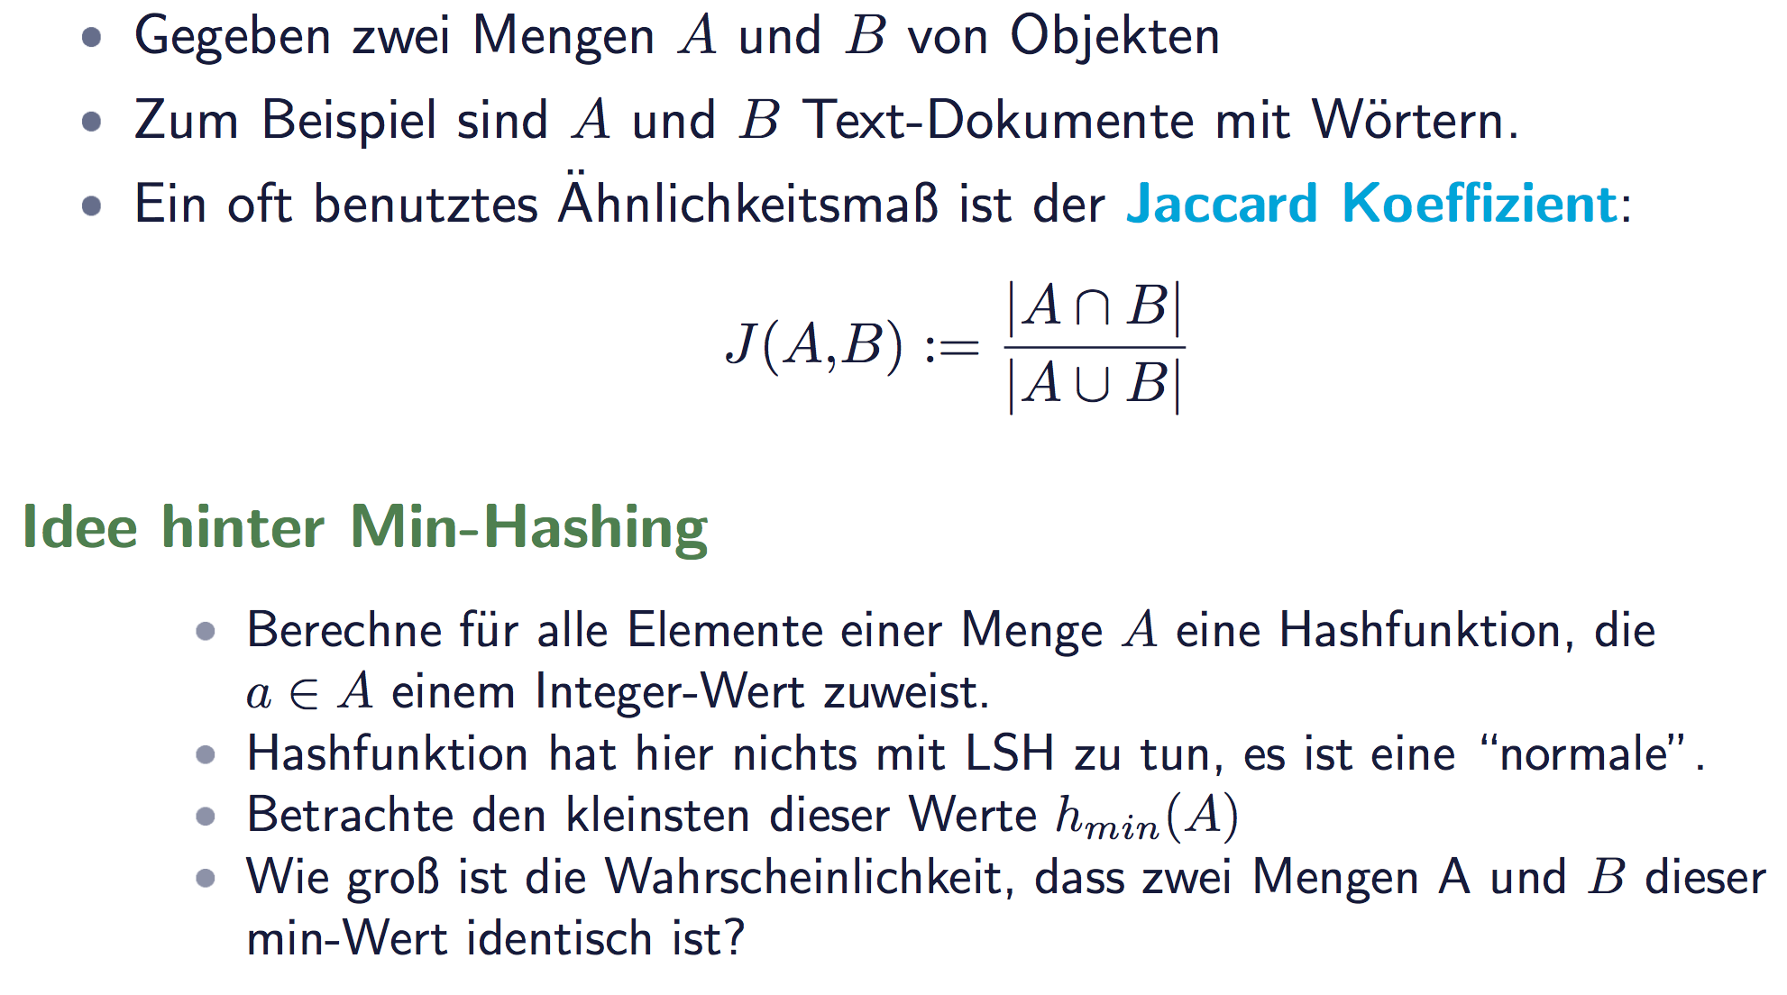
Min-Hashing
Siehe Teil Information Retrieval
in dieser Vorlesung
Siehe
Wörterbucher in AuD
für zwei Mengen A und B
Andrei Broder, On the resemblance and containment of documents. In SEQUENCES '97 Proceedings of the Compression and Complexity of Sequences, 1997

Slide 18
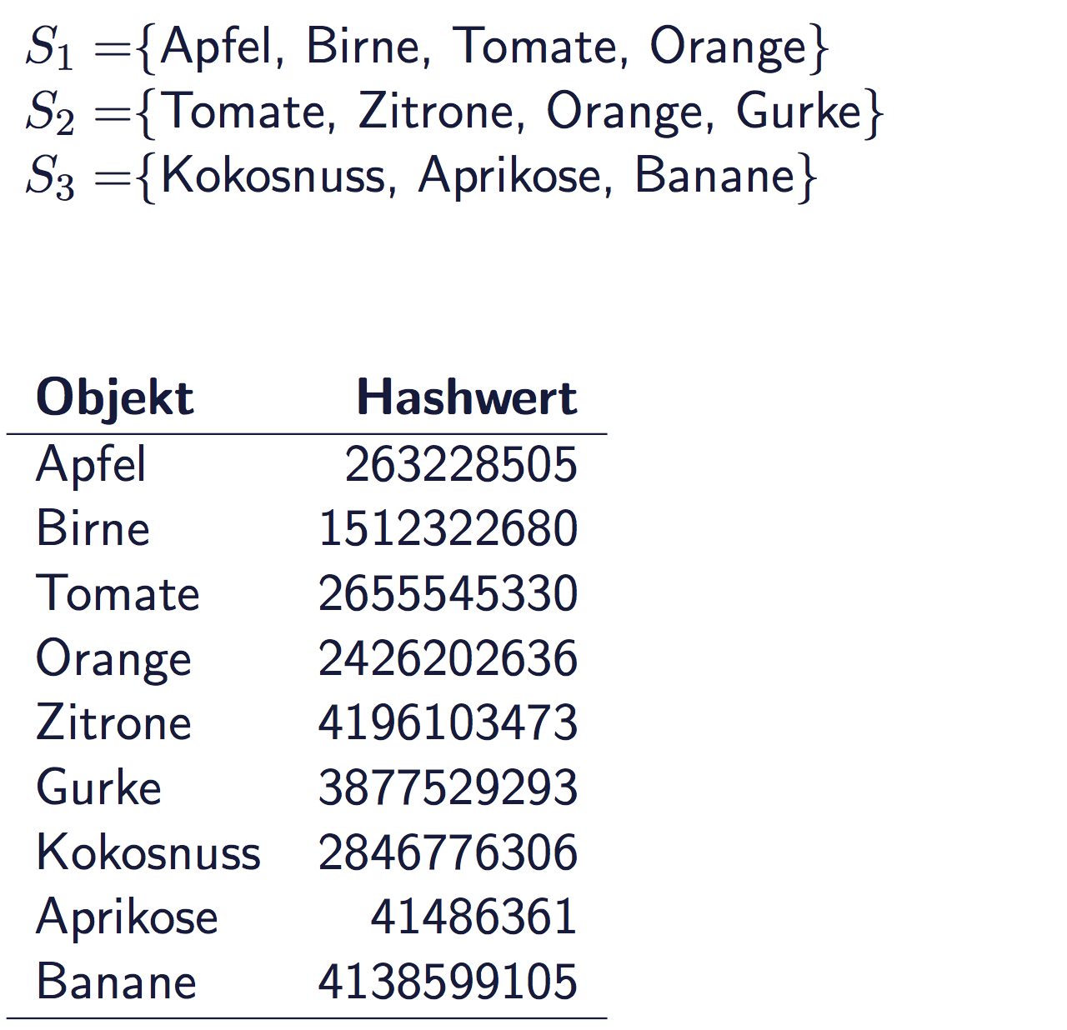
Beispiel
© S. Michel, TU Kaiserslautern

Slide 19
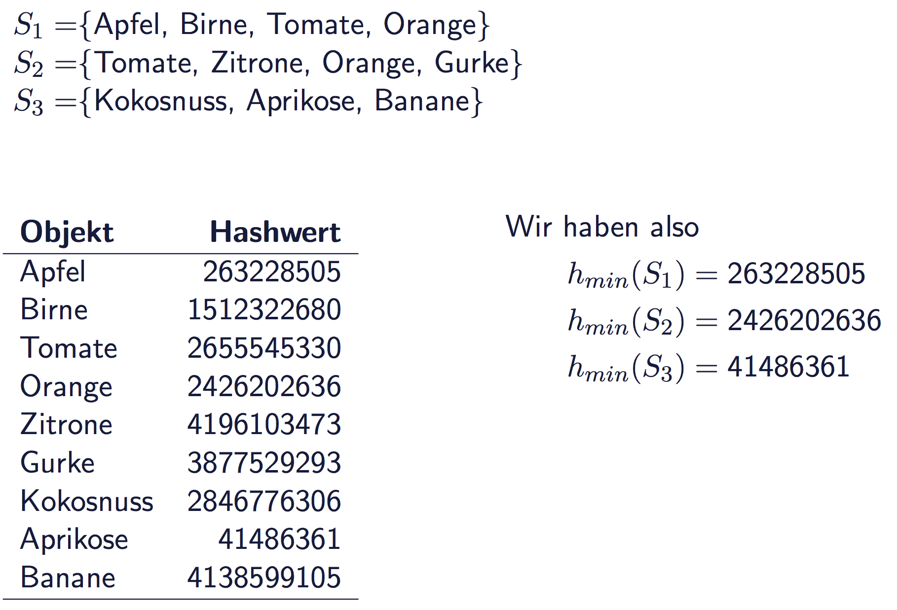
Beispiel
© S. Michel, TU Kaiserslautern

Slide 20
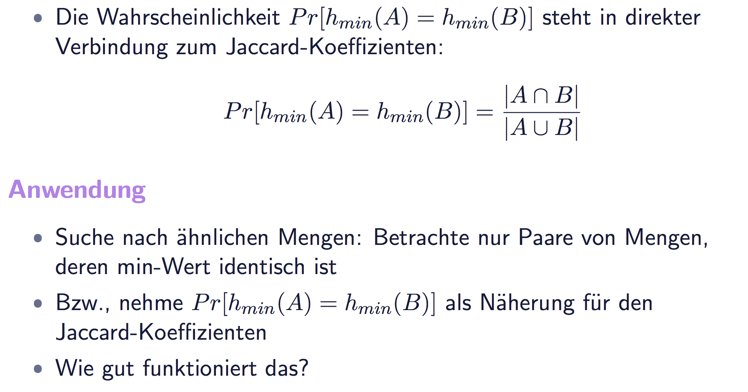
Min-Hashing (2)
© S. Michel, TU Kaiserslautern

Slide 21
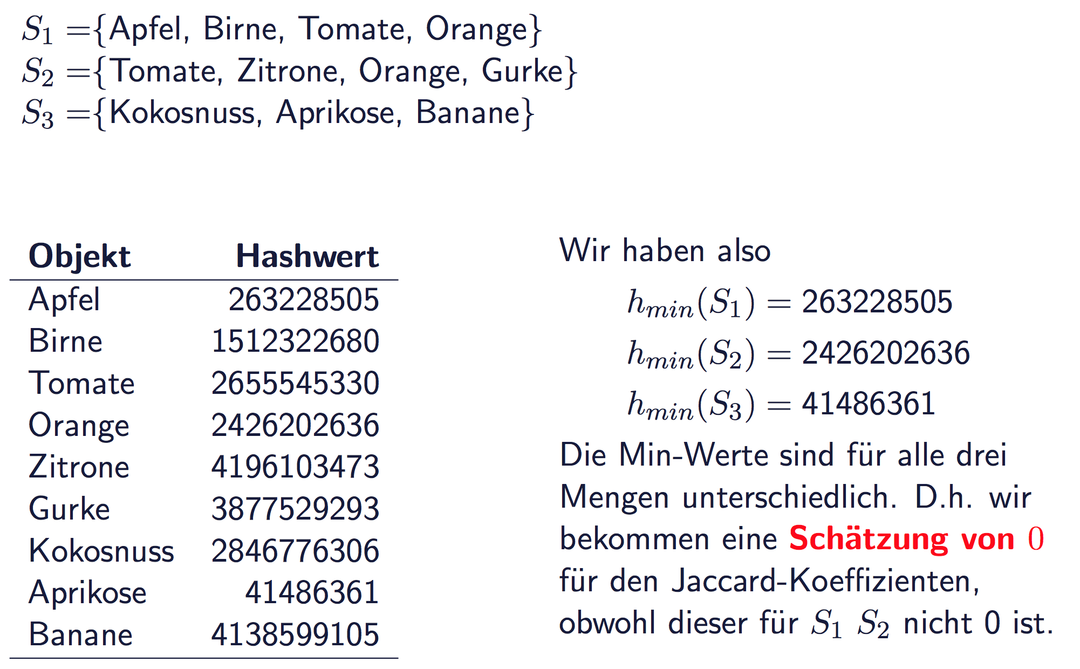
Beispiel
© S. Michel, TU Kaiserslautern

Slide 22
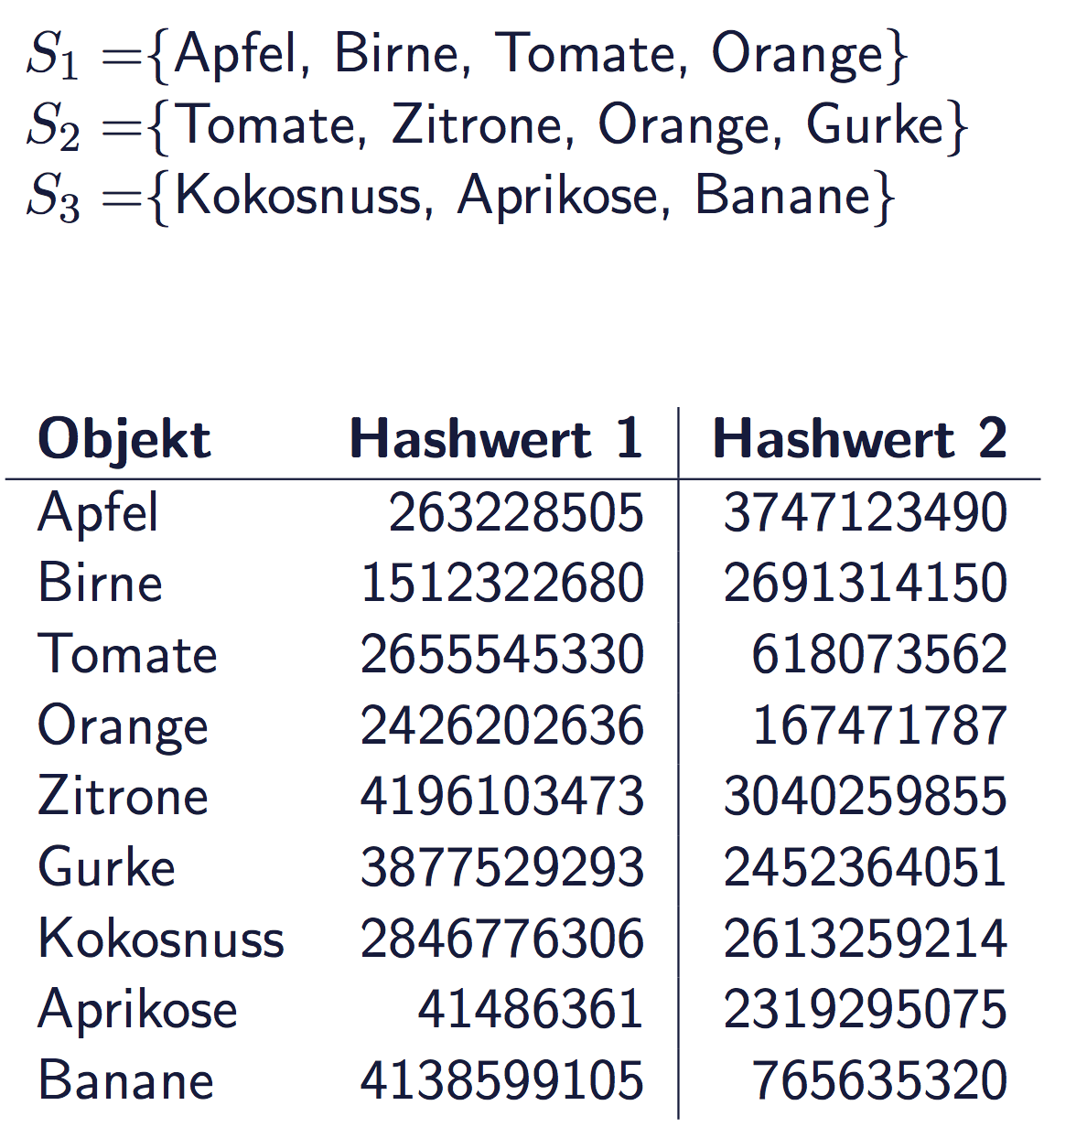
Beispiel: zweite Hashfunktion
© S. Michel, TU Kaiserslautern

Slide 23
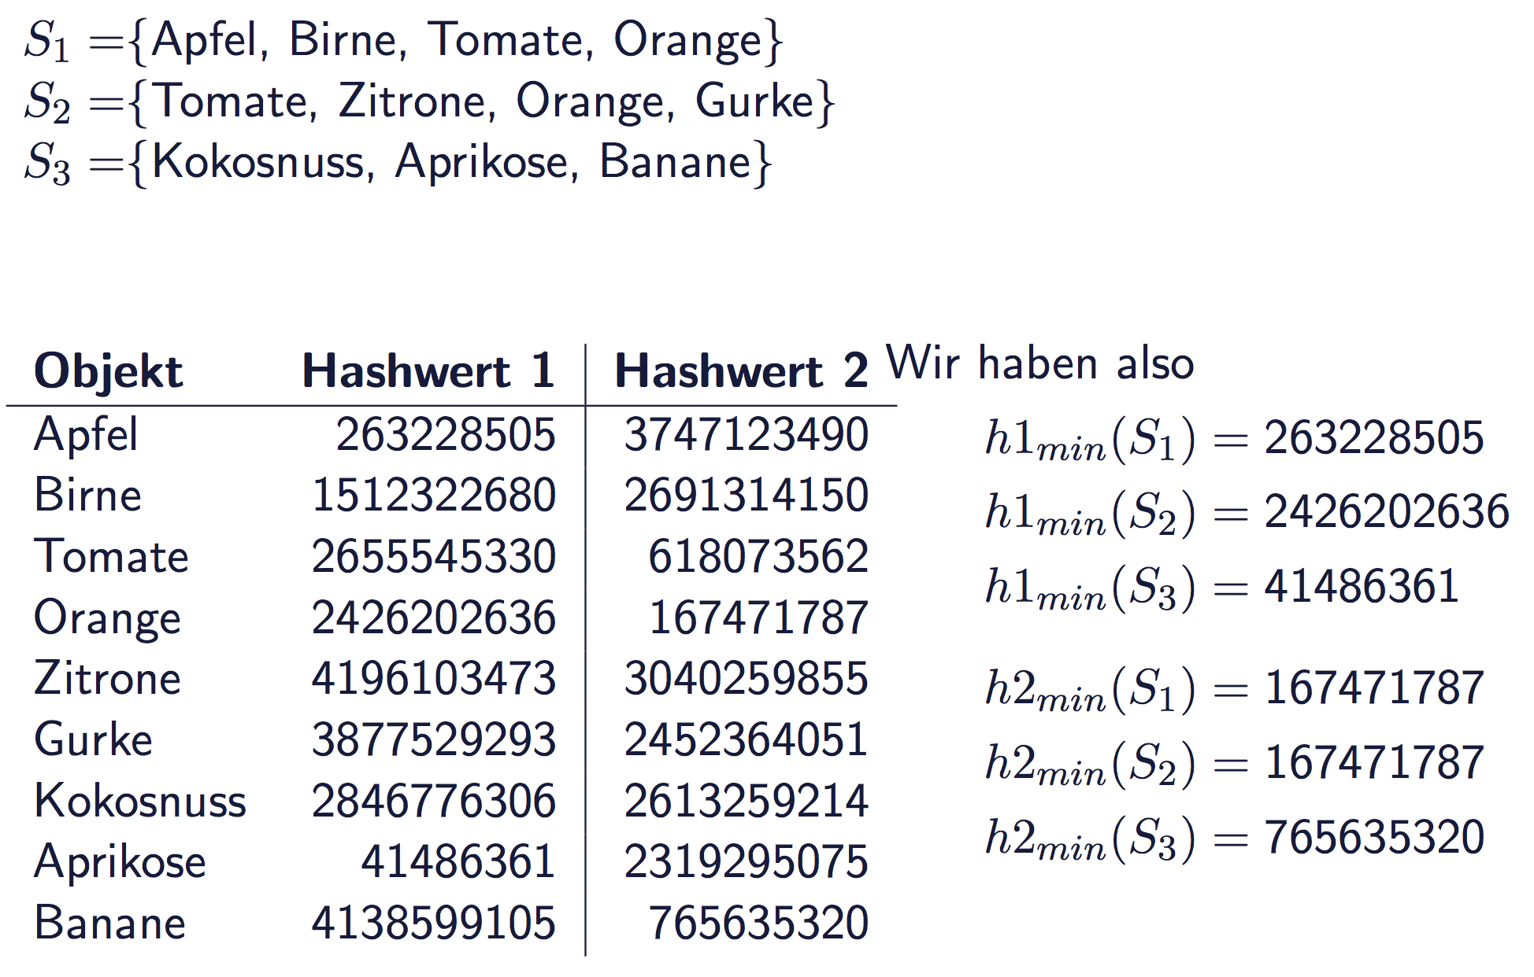
Beispiel: zweite Hashfunktion
© S. Michel, TU Kaiserslautern

Slide 24
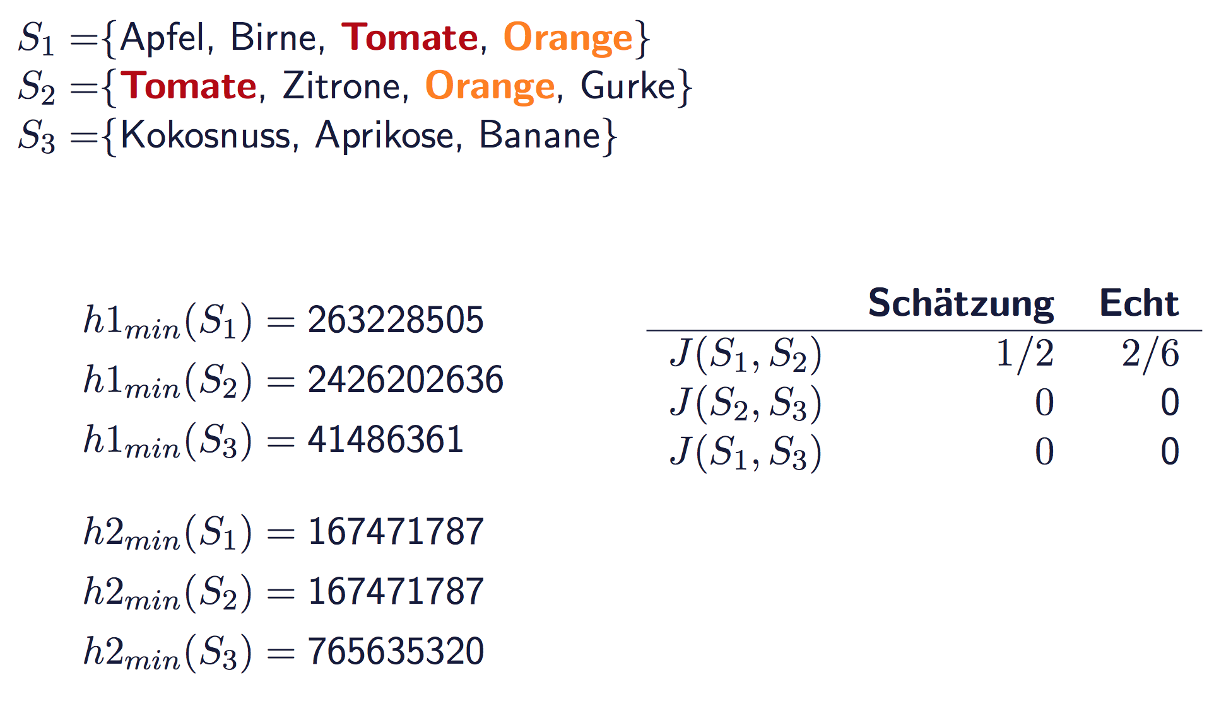
Beispiel 2
© S. Michel, TU Kaiserslautern

Slide 25
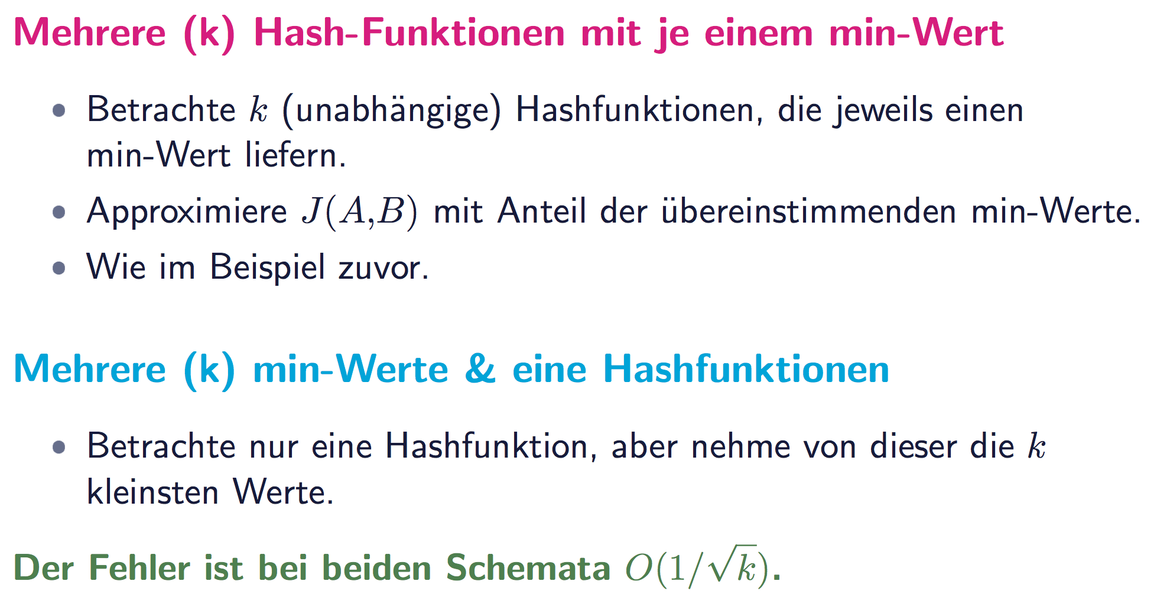
Min-Hashing - Mehrere min-Werte bzw. Hashfunktionen
Ohne Beweis
© S. Michel, TU Kaiserslautern

Slide 26
Quiz
In welchen Anwendungsszenarien werden Datenströme gefiltert?
  Objekterkennung in der Bildverarbeitung
  Telefondatenübertragung
  Berechnung der kürzesten Route im Navigationssystem
  Spam-Mails erkennen
Welche Aussagen treffen auf einen Bloom-Filter zu?
  Falsch-negative Ergebnisse möglich
  Falsch-positive Ergebnisse möglich
  Benötigt begrenzten Speicher
  Verwendet mehrere unabhängige Hash-Funktionen

Slide 27
Quiz
In welchen Anwendungsszenarien werden Datenströme gefiltert?
  Objekterkennung in der Bildverarbeitung
  Telefondatenübertragung
  Berechnung der kürzesten Route im Navigationssystem
  Spam-Mails erkennen
Welche Aussagen treffen auf einen Bloom-Filter zu?
  Falsch-negative Ergebnisse möglich
  Falsch-positive Ergebnisse möglich
  Benötigt begrenzten Speicher
  Verwendet mehrere unabhängige Hash-Funktionen

Slide 28

Approximation mit
Stichproben und Skizzen
Probabilistische Garantien

Slide 29


Approximation
Daten werden nur einmal betrachtet und
Speicher für Zustand (stark) begrenzt: O( poly( log( |Strm| )))
Rechenzeit pro Tupel möglichst klein (auch um Zustand zu modifizieren)
(Kilobytes)
Synopse (auch Summary
genannt) im Speicher
Ziel: Schätzung von
Eigenschaften der
Datenströme
(Terabytes)
Datenströme
$$\hat{f}(S)$$
Strom-Ver-
arbeitungs-
Maschine
? $f(x)$
(Approximative)
Antwort
Anfrage Q
Minos Garofalakis: A Quick Intro to Data Stream Algorithmics – CS262

Slide 30
Stromverarbeitungsmodelle – interner Speicher A[.]
Absolute Werte (Zeitreihenmodell)
  Jeder neue Wert pro Zeiteinheit x wird gespeichert
  (x aus Menge von Zeitpunkten)
Akkumulierte Werte
  Nur Eingänge (Akkumulation von Zählern)
    Zähler immer ≥ 0
    Multimengenmodell
    (x, y sind Objekte bzw. Objekttypen)
  Eingänge und Abgänge (Drehkreuzmodell)
    Multimengenmodell
    (x, y sind Objekte bzw. Objekttypen)
x
y
x
y
Minos Garofalakis: A Quick Intro to Data Stream Algorithmics – CS262

Slide 31
Synopsen
Eine kleine Zusammenfassung großer Datenmengen, die ziemlich gut die interessierenden statistischen Größen abschätzen
Nützliche Eigenschaften:
  Es ist leicht, ein Element hinzuzufügen
  Unterstützung für Löschungen ("undo")
  Zusammenführung mehrerer Synopsen sollte leicht sein Wichtig für horizontale Skalierung
  Flexibler Einsatz: Unterstützung mehrerer Anfragetypen
© Edith Cohen
Notes:
We usually do not get all useful properties. Easy to add is important for streams. Mergeability
for distributing the computation.

Slide 32
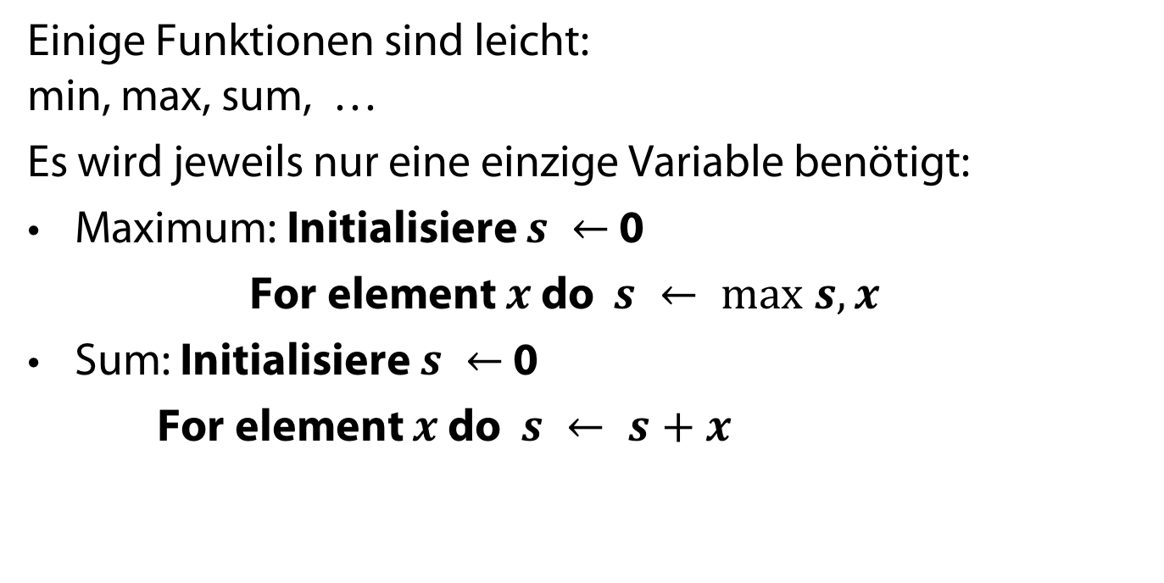
Was kann über einem Strom berechnet werden?
Einige Funktionen sind leicht:
min, max, sum, …
Es wird jeweils nur eine einzige Variable benötigt:
Maximum: Initialisiere $s ←$ 0
For element $x$ do $s ← max s,x$
Sum: Initialisiere $s ←$ 0
For element $x$ do $s ← s+x$
Die "Synopse" ist ein einzelner Wert
Eine solche Synopse kann zusammengeführt werden
© Edith Cohen
Notes:
Application when we need to count many things (network flows) at the same time. Want to use smaller registers.

Slide 33
Approximation und Randomisierung
Viele Probleme sind schwierig, exakt zu berechnen
  Anzahl der Elemente einer gegebenen Menge von Elementklassen identisch in zwei verschiedenen Strömen?
  Platzbedarf linear bezogen auf Anzahl der Elementklassen
Approximation: Finde eine Antwort, die korrekt ist bezogen auf einen gegebenen Faktor
  Beispiel: Finde Antwort im Bereich von ±10% des korrekten Ergebnisses
  Genereller: finde (1± ε)-Faktor-Approximation
Randomisierung: Erlaube Fehler, wenn er mit kleiner Wahrscheinlichkeit vorkommt
  Eine von 10000 Antworten darf falsch sein
  Genereller: Erfolgswahrscheinlichkeit (1-δ)
Approximation und Randomisierung: (ε, δ)-Approximationen
Minos Garofalakis: A Quick Intro to Data Stream Algorithmics – CS262

Slide 34
Probabilistische Garantien
Benutzerbestimmte (ε,δ)-Approximationen
  Beispiel: Tatsächliche Antworten innerhalb von Faktor 1.1 mit Wahrscheinlichkeit ≥ 0.8 (ε = 0.1, δ = 0.2)
Wie können wir prüfen, ob durch ein spezielles Verfahren die Gütekriterien eingehalten werden?
  Verwendung von Randbereichsabschätzungen

Slide 35
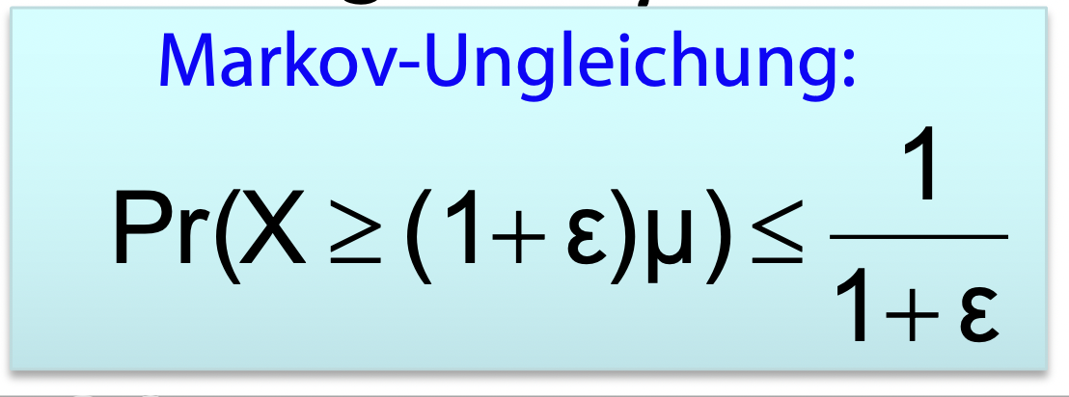
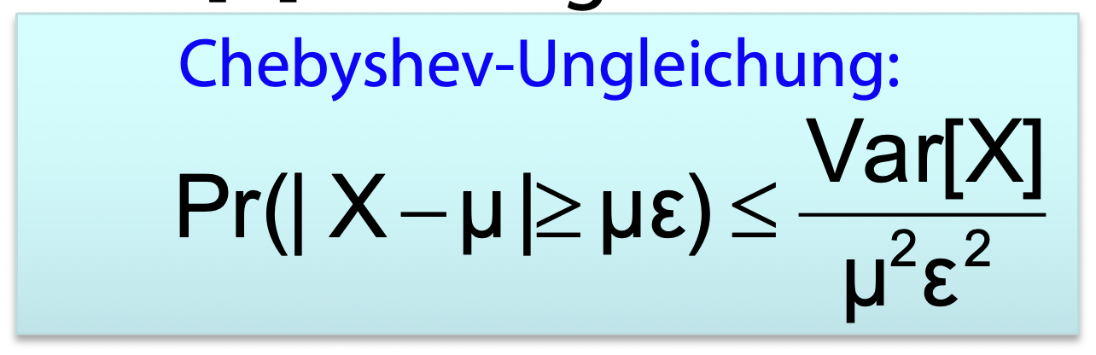
Exkurs: Randbereichsabschätzungen
Generelle Grenzen der Randbereichswahrscheinlichkeit einer Zufallsvariable (Wahrscheinlichkeit, dass Wert weit vom Erwartungswert abweicht)
Basisungleichungen: Sei X eine Zufallsvariable mit Erwartungswert und Varianz Var[X]. Dann gilt für alle
Dichtefunktion einer
Wahrscheinlichkeitsverteilung
Randbereichswahrscheinlichkeit
(tail probability)
Markov-Ungleichung:
Chebyshev-Ungleichung:
Minos Garofalakis

Slide 36
Stichproben (Abtastung, sampling): Grundlagen
Idee: Ein kleiner Ausschnitt (Stichprobe) S einer Datenmenge repräsentiert die Eigenschaften aller Daten
  Zur schnellen Approximierung,
  wende “modifizierte” Anfrage auf S an
  Beispiel: select agg from R where R.e is odd n=12
  agg = avg → Mittel der ungeraden Elemente in S
  agg = count → Mittel über Summanden abgel. aus e in S mit
    n falls e ungerade
    0 falls e gerade
Datenstrom: 9 3 5 2 7 1 6 5 8 4 9 1
Ausschnitt S: 9 5 1 8
Antwort: 5
Antwort: 12*3/4 =9

Slide 37
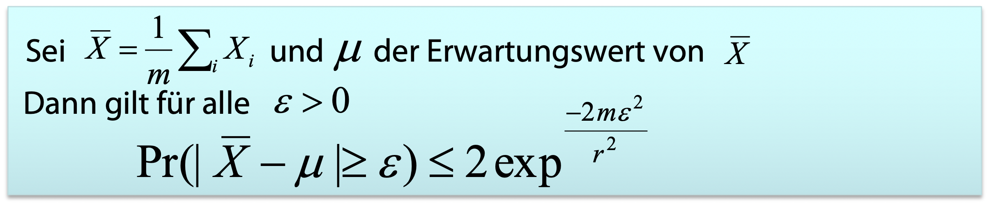
Randbereichsschätzungen für Summen
Hoeffding-Ungleichung: Seien X₁, ..., X_{m} unabhängige Zufallsvariablen
mit 0 ≤ X_{i} ≤ r
Sei und der Erwartungswert von
Dann gilt für alle
Anwendung für Anfragen mit Mittelwert-Operation (avg) :
  m ist Größe der Untermenge der Stichprobe S, die das Prädikat erfüllt
  (3 im Beispiel)
  r ist Bereich der Elemente in der Stichprobe (9 im Beispiel)
Anwendung auf Zählanfragen (count):
  m ist Größe der Stichprobe S (4 im Beispiel)
  r ist Anzahl der Elemente n im Strom (12 im Beispiel)
J. M. Hellerstein, P. J. Haas, and H. J. Wang.
Online Aggregation. ACM SIGMOD 1997.

Slide 38
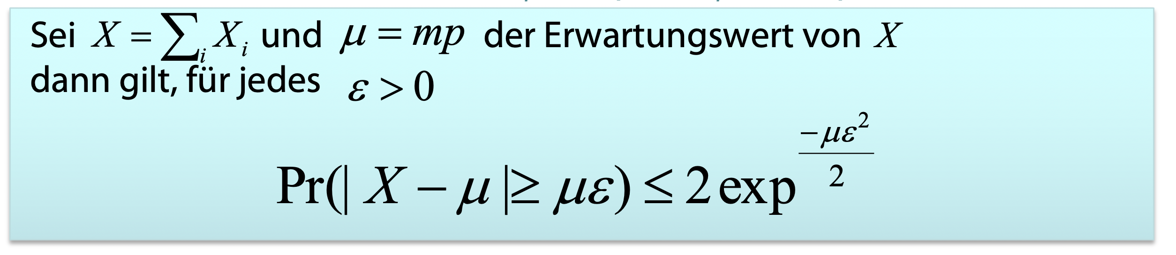
Randbereichsschätzungen für Summen (2)
Für Bernoulli-Versuche (zwei mögliche Erg.) sogar stärke Eingrenzung möglich:
Chernoff Abschätzung: Seien X₁, ..., X_{m} unabhängige Zufallsvariable für Bernoulli-Versuche, so dass Pr[X_{i}=1] = p (Pr[X_{i}=0] = 1-p)
Sei und der Erwartungswert von
dann gilt, für jedes
Verwendung für Anzahlanfrage (count queries):
  m ist Größe der Stichprobe S (4 im Beispiel)
  p ist Anteil der ungeraden Elemente im Strom (2/3 im Beispiel)
Chernoff-Abschätzung liefert engere Grenzen für Anzahlanfragen als die Hoeffding-Ungleichung
J. M. Hellerstein, P. J. Haas, and H. J. Wang.
Online Aggregation. ACM SIGMOD 1997.

Slide 39
Stichproben für Datenströme
(1) Betrachtung einer festgelegten Teilmenge der Elemente, die im Datenstrom auftreten (z.B. 1 von 10)
(2) Extraktion einer Teilmenge fester Größe
über einem potentiell unendlichen Strom
  Zu jedem Zeitpunkt k liegt eine Teilmenge der Größe s vor
  Was sind die Eigenschaften der Teilmenge, die verwaltet wird?
  Für alle Zeitpunkte k, soll jedes der n Elemente, die betrachtet wurden, die gleiche Wahrscheinlichkeit haben, in die Teilmenge übernommen zu werden

Slide 40
Verwendung einer festgelegten Teilmenge
Szenario: Auswertung von Anfragen an eine Suchmaschine
  Strom von Tupeln: (user, query, time)
  Stromanfrage: How often did a user run the same query in a single day
  Ann: Platz für 1/10 des Stroms
Naive Lösung:
  Generiere ganzzahlige Zufallszahl [0..9] für jede Anfrage
  Speichere Anfrage falls Zahl = 0, sonst ignoriere Stromelement (eine Anfrage)

Slide 41
Probleme des naiven Ansatzes
Auswertung von: Welcher Bruchteil von verschiedenen Anfragen sind Duplikate?
  Nehme an, jeder Benutzer sendet x Anfragen einmal und d Anfragen zweimal (insgesamt also x+2d Anfragen)
    Korrekte Antwort: d/(x+d)
  Vorgeschlagene Lösung: Verwende 10% der auftretenden Anfragen aus dem Strom
    Problem: Nicht jede Mehrfachanfrage tritt mehrfach in der Stichprobe auf!
    Ergebnis wird verfälscht.
Notes:
d/100 appear twice: 1st query gets sampled with prob. 1/10, 2nd also with 1/10, there are d such queries: d/100
18d/100 appear once. 1/10 for first to get selection and 9/10 for the second to not get selected. And the other way around so 18d/100

Slide 42
Probleme des naiven Ansatzes
Auswertung von: Welcher Bruchteil von verschiedenen Anfragen sind Duplikate?
  Nehme an, jeder Benutzer sendet x Anfragen einmal und d Anfragen zweimal (insgesamt also x+2d Anfragen)
    Korrekte Antwort: d/(x+d)
  Vorgeschlagene Lösung: Verwende 10% der auftretenden Anfragen aus dem Strom
    Idee: Stichprobe enthält x/10 der Einfachanfragen und mindestens
    2d/10 der Mehrfachanfragen
    Aber es sind nur d/100 der Paare wirklich als Duplikate in Stichprobe enthalten
      d/100 = 1/10 ∙ 1/10 ∙ d
    Von d “Duplikaten” kommen 18d/100 nur genau einmal in der Stichprobe vor
      18d/100 = ((1/10 ∙ 9/10)+(9/10 ∙ 1/10)) ∙ d
      Genau einmal: (P(erstes ja, zweites nicht) + P(erstes nicht, zweites ja)) ∙ d
  Also wäre die Antwort mit der naiven Stichprobe:
  (d/100)/((x/10) + d/100 + 18d/100) = d/(10x + 19d)=(d/(x+1.9d)) / 10
Notes:
d/100 appear twice: 1st query gets sampled with prob. 1/10, 2nd also with 1/10, there are d such queries: d/100
18d/100 appear once. 1/10 for first to get selection and 9/10 for the second to not get selected. And the other way around so 18d/100

Slide 43
Lösung: Stichprobe mit Benutzern
Wähle 1/10 der Benutzer und werte alle ihre Anfagen aus
Verwende Hash-Funktion, mit der (name, user id) gleichverteilt auf 10 Werte abgebildet wird
Nehme nur Benutzer, die auf einen bestimmten Hashwert abgebildet werden

Slide 44
Generalisierte Lösung
Strom von Tupeln mit Schlüsseln:
  Schlüssel = Teilmenge der Tupelkomponenten
    Z.B.: Tupel = (user, query, time); Schlüssel ist user
  Wahl der Schlüssel hängt von der Anwendung ab
Bestimmung einer Stichprobe als a/b Bruchteil:
  Hashen der Schlüssel auf b Hashwerte (Eimer)
  Wähle das Tupel, falls Hashwert höchstens a
Wie 30% Stichproben generieren?
Hash auf b=10 Eimer, wähle Tupel, falls in einen der ersten drei Eimer gehasht

Slide 45
Stichproben für Datenströme
Kernproblem: Wähle Stichprobe von m Elementen gleichverteilt aus dem Strom
Herausforderung: Länge des Stroms nicht bekannt
  Wann/wie oft Stichprobe entnehmen?
Zwei Lösungsvorschläge, für verschiedene Anwendungen:
  Reservoir Sampling (aus den 80ern?)
  Min-wise Sampling (aus den 90ern?)

Slide 46
Reservoir Sampling (Reservoir bildet Synopse)
Übernehme erste m Elemente
Wähle i-tes Element (i>m) mit Wahrscheinlichkeit m/i
Wenn neues Element gewählt, ersetze beliebiges Element im Reservoir
Optimierung: Wenn i groß, berechne jeweils nächstes Element (überspringe Zwischenelemente)
J. S. Vitter. “Random Sampling with a Reservoir”. ACM TOMS, 1985

Slide 47
Reservoir Sampling – Analyse
Analysieren wir einen einfachen Fall: m = 1
Wahrscheinlichkeit, dass i-tes Element nach n Elementen die Stichprobe bildet:
  Wahrscheinlichkeit, dass i bei Ankunft gewählt wird
  × Wahrscheinlichkeit dass i “überlebt”
1 1 1 1 1
× (1- ) × (1- ) … (1- ) × (1- )
i i+1 i+2 n-1 n
1 i i+1 n-2 n-1
=
× × … ×
= 1/n
i i+1 i+2 n-1 n
Analyse für m > 1 ähnlich, Gleichverteilung leicht zu zeigen
Nachteil: Nicht einfach auf mehrere Ströme parallelisierbar
Minos Garofalakis A Quick Intro to Data Stream Algorithmics – CS262

Slide 48
Min-wise Sampling
Für jedes Element: Wähle Anteil zwischen 0 und 1
Wähle Element mit kleinstem Anteilswert
0.391
0.908
0.291
0.555
0.619
0.273
Jedes Element hat gleiche Chance, kleinstes Element zu werden, also gleichverteilt
Anwendung auf mehrere Ströme, dann Zusammenführung
S. Nath, P. B. Gibbons, S. Seshan, and Z. R. Anderson. Synopsis diffusion for robust aggregation in sensor networks. In ACM SenSys, 2004

Slide 49
Übersicht
Intervall-Skyline,
inkrementelle
Auswertungstechniken
Skizzen
Stromkonzept, relationale Anfragesprachen, exakte Auswertung, QoS-Angaben
Locality-Sensitive Hashing, CM-, und FM-Skizzen
Approximative Auswertung: Bloom-Filter, Min-Hashing,
Stichproben

Slide 50
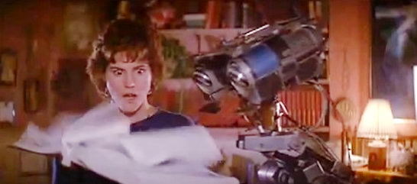


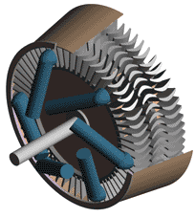
Approximative Ähnlichkeitssuche in hohen Dimensionen
Vergleiche Daten im Strom mit Daten aus großer Kollektion
Suche k ähnlichste Dateneinheiten in
Kollektion
Anzahl der Vergleichsmerkmale
kann sehr groß werden
Gionis, A.; Indyk, P.; Motwani, R. (1999). "Similarity Search in High Dimensions via Hashing". Proceedings of the 25th Very Large Database (VLDB) Conference
Correlation

Slide 51
Approximative Reduktion der Vergleiche
Locality Sensitive Hashing (LSH):
Jedes Objekt wird in Partition gehasht
Objekte in der gleichen Partition
(Kollision) häufig ähnlich
Es gibt falsch-negative Ergebnisse (zwei ähnliche Objekten in verschiedenen Partitionen)
Fehler kann klein gehalten werden
Um die Wahrscheinlichkeit von Kollisionen zu erhöhen, werden mehrere Hashtabellen aufgebaut
Vergleiche Objekt mit Objekten aus gleicher Partition in jeder Hashtabelle
Indyk, Piotr.; Motwani, Rajeev. (1998). "Approximate Nearest Neighbors: Towards Removing the Curse of Dimensionality.". Proceedings of 30th Symposium on Theory of Computing.
Notes:
A proposed solution to reduce the complexity of this problem is given by the LSH technique
-Since we only want to find the most similar of all pairs that are either above some lower bound we need to focus on streams that are likely to be similar without investigating every pair.
-The LSH technique:
Allows to find the most similar pairs above some lower bound without computing all similarity measures
Not 100% accurate since it may not find some of the similar pairs
We can reduce the probability that we have a such pairs
-One general approach to LSH is to hash items several times, in such a way that similar items are more likely to be hashed to the same bucket than dissimilar ones. One object may be hashed to more than one hash buckets
- We then consider any pair that hashed to the same bucket for any of the hashings to be a candidate pair. We check only the candidate pairs for similarity. The hope is that most of the dissimilar pairs will never hash to the same bucket, and therefore will never be checked.

Slide 52

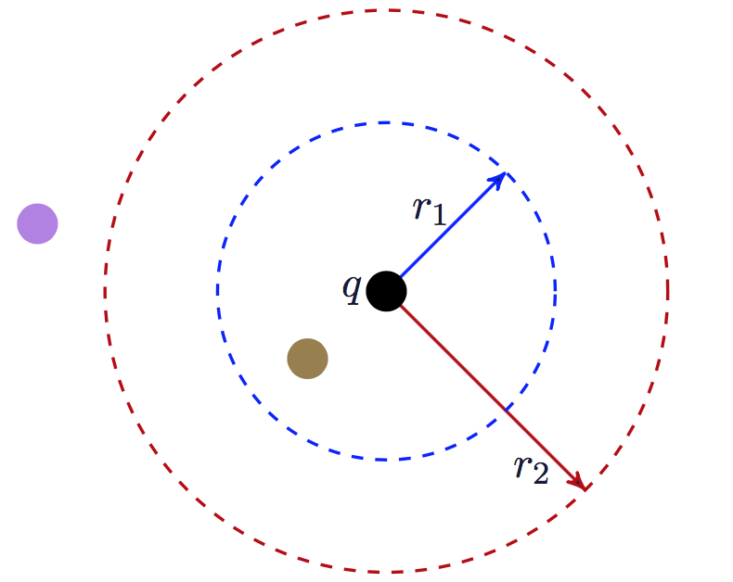

Was bedeutet "locality-sensitive"
Eine Familie von Hashfunktionen H = {h : S → U} heißt (r₁,r₂,p₁,p₂)-sensitiv falls die folgenden beiden Bedingungen für beliebige Punkte q,v ∈ S gelten:
Falls dist(q, v) ≤ r₁
dann Pr_{H}(h(q) = h(v)) ≥ p₁
Falls dist(q, v) > r₂
dann Pr_{H}(h(q) = h(v)) ≤ p₂
Analyse:
  Falls r₁ < r₂ und p₁ > p₂ gilt:
  Ähnliche Objekte bekommen
  häufiger den gleichen Hash-Wert
  als weniger ähnliche
© S. Michel, TU Kaiserslautern

Slide 53
D-dimensionaler Vektorraum: Idee für Hashfunktion
Gegeben Vektor v im
d-dimensionalen Raum
Wie kann man v mit weniger als d Werten beschreiben?
Nehme weiteren Vektor a
Betrachte Skalarprodukt a · v
Ähnliche Vektoren v haben ähnliche Werte a · v
Also, erste Idee für Hashfunktion: h(v) := ⌊a · v⌋
a
v_{a}
v
© S. Michel, TU Kaiserslautern

Slide 54
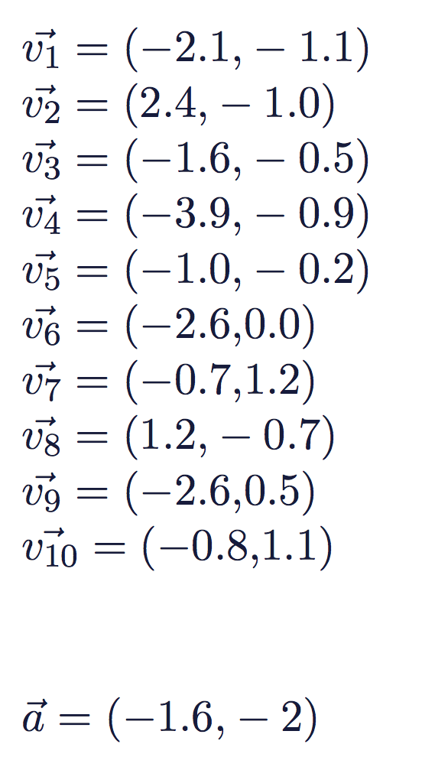
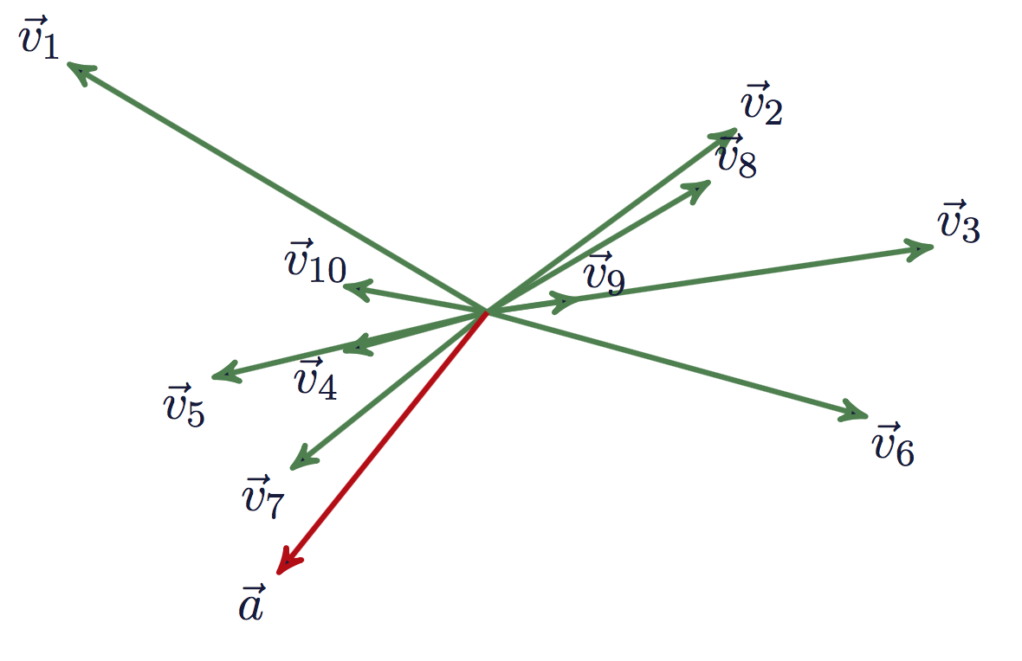
LSH: Beispiel
© S. Michel, TU Kaiserslautern

Slide 55
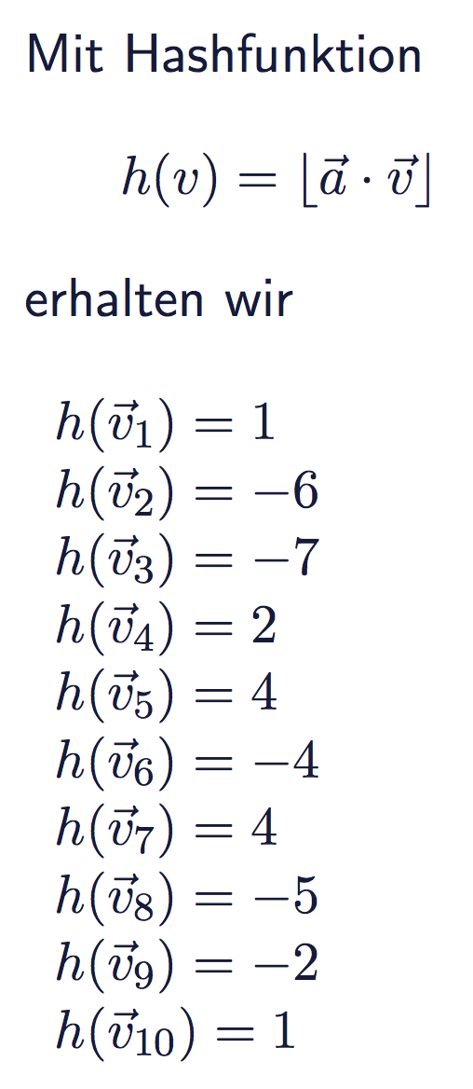
LSH: Beispiel
Wir interpretieren die Hashwerte als Label der Buckets, in die wir die Objekte (Vektoren) stecken....
© S. Michel, TU Kaiserslautern

Slide 56
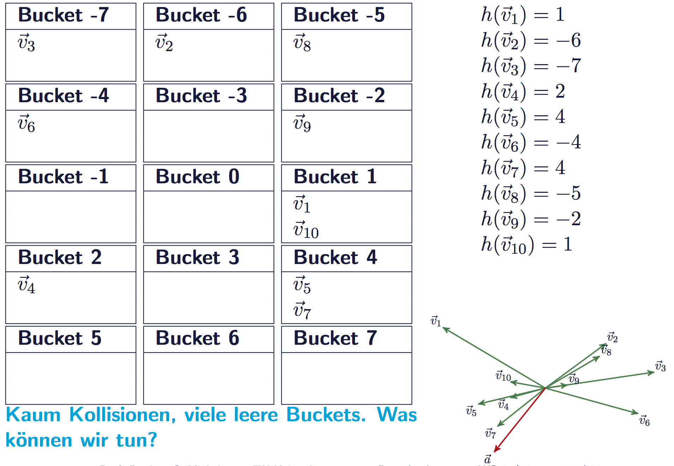
LSH: Beispiel
© S. Michel, TU Kaiserslautern

Slide 57
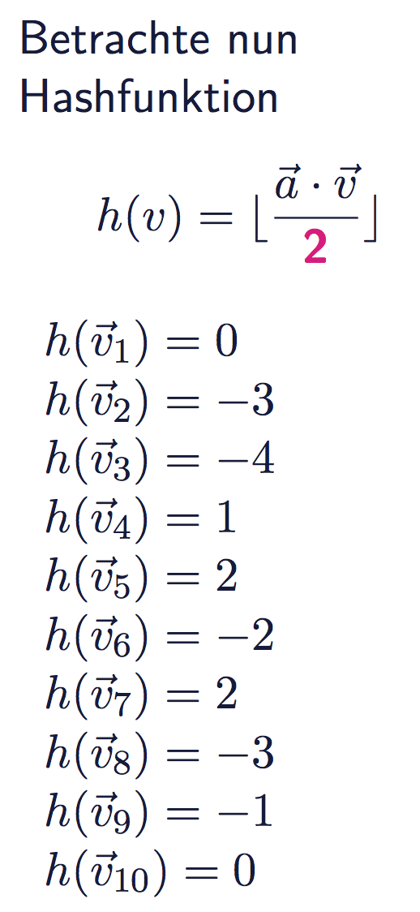
LSH: Beispiel
© S. Michel, TU Kaiserslautern

Slide 58
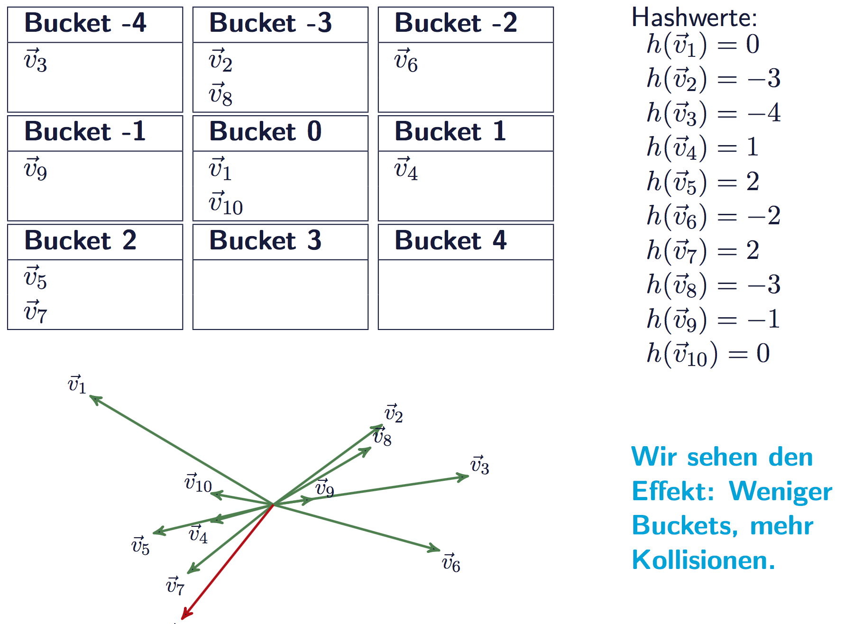
LSH: Beispiel
© S. Michel, TU Kaiserslautern

Slide 59
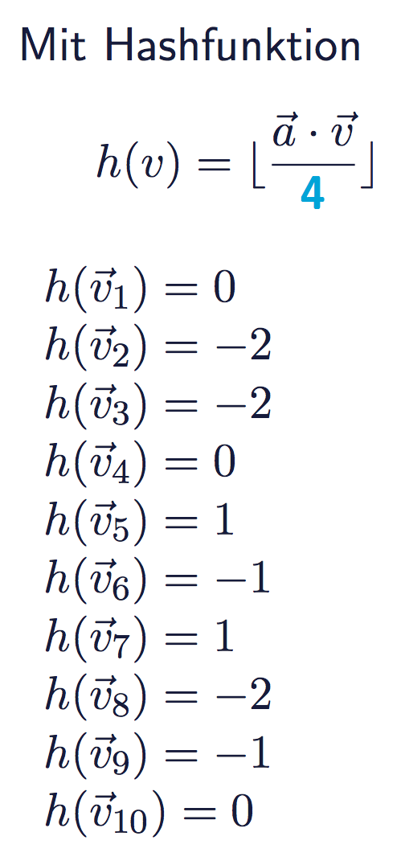
LSH: Beispiel
© S. Michel, TU Kaiserslautern

Slide 60
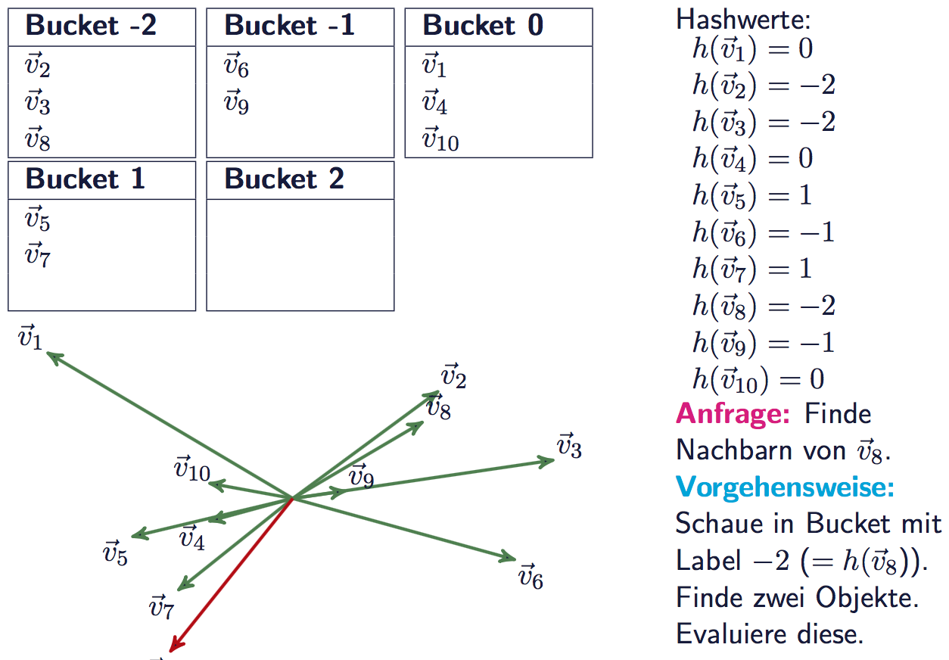
LSH: Beispiel
© S. Michel, TU Kaiserslautern

Slide 61
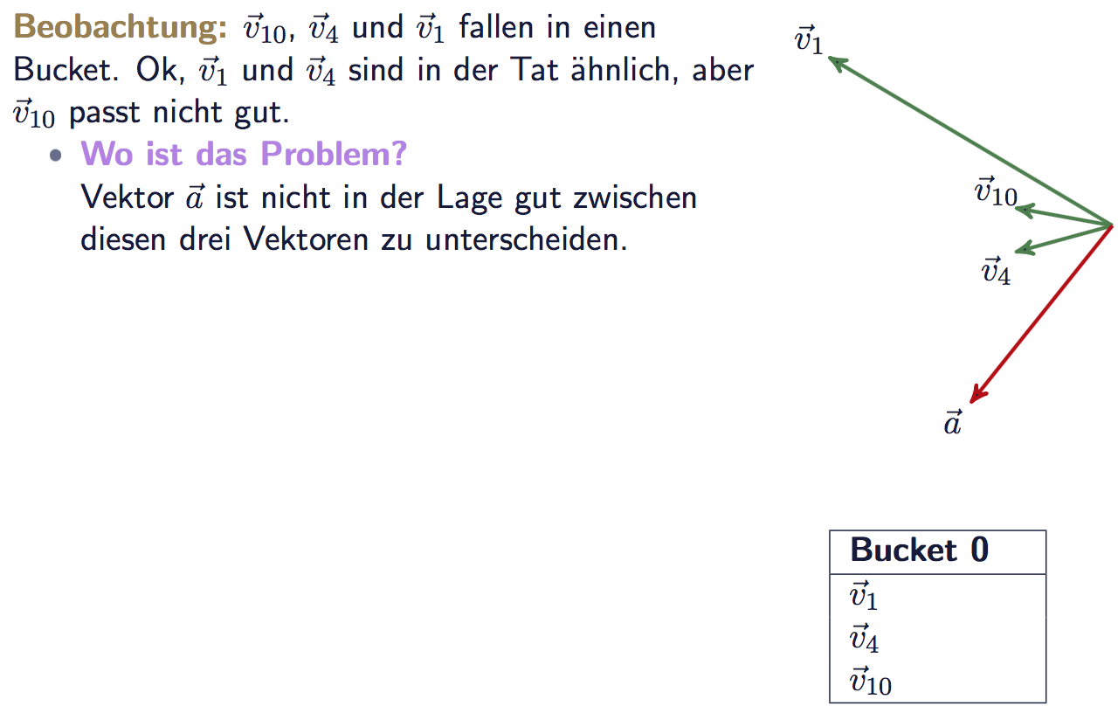
LSH: Beispiel
0
,
© S. Michel, TU Kaiserslautern

Slide 62
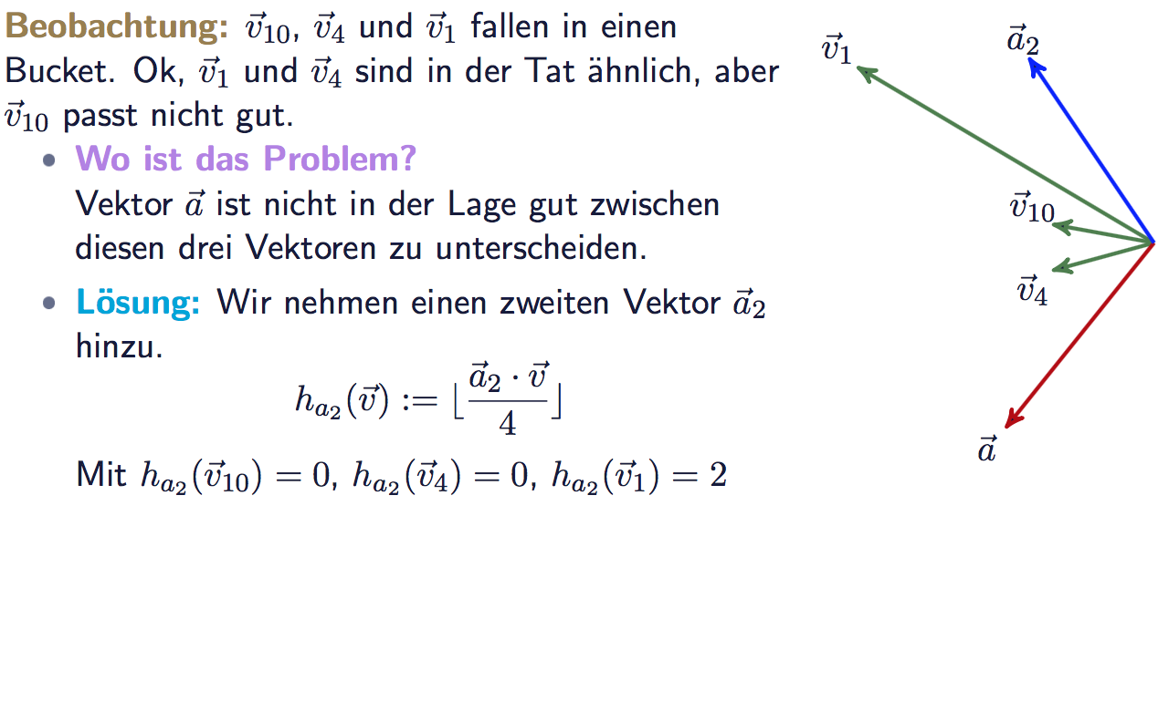
LSH: Beispiel
0
,
© S. Michel, TU Kaiserslautern

Slide 63
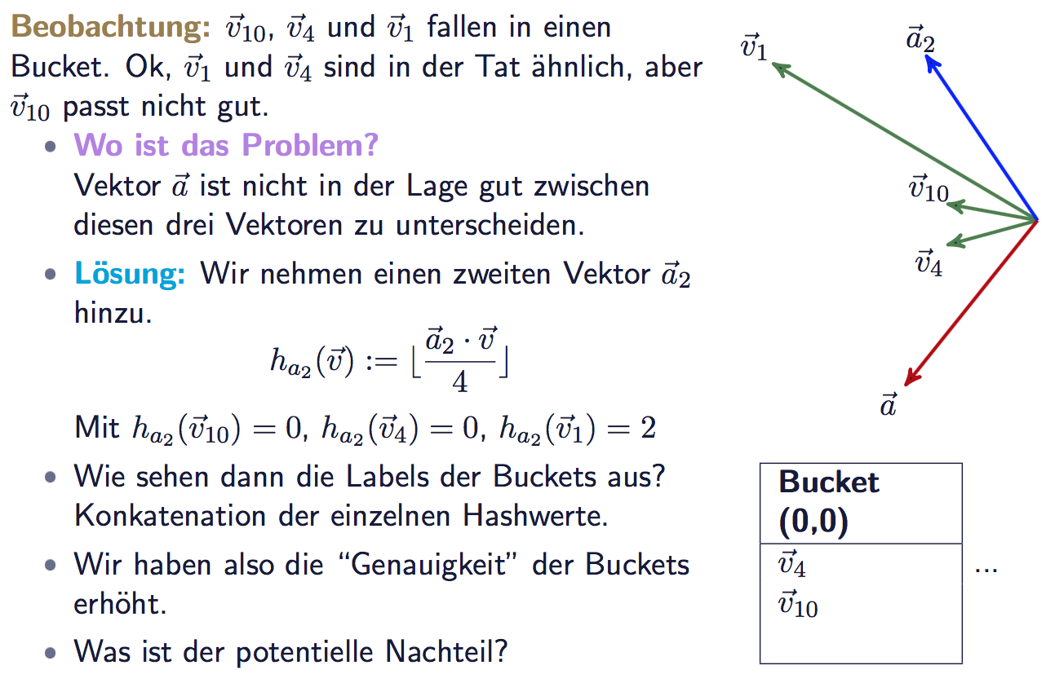
LSH: Beispiel
0
,
© S. Michel, TU Kaiserslautern

Slide 64
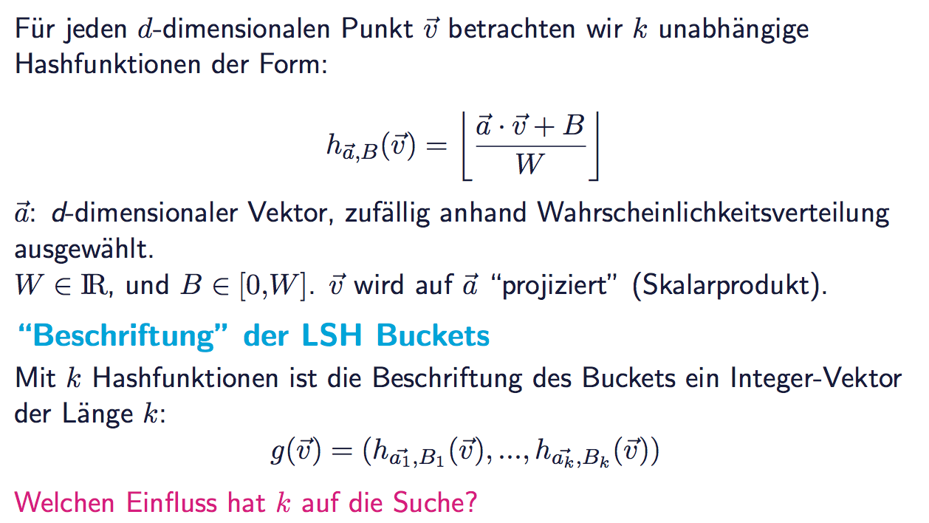
Eine bekannte LSH-Variante
M. Datar et al.: Locality-sensitive hashing scheme based on p-stable distributions.
Symposium on Computational Geometry, 2004.

Slide 65
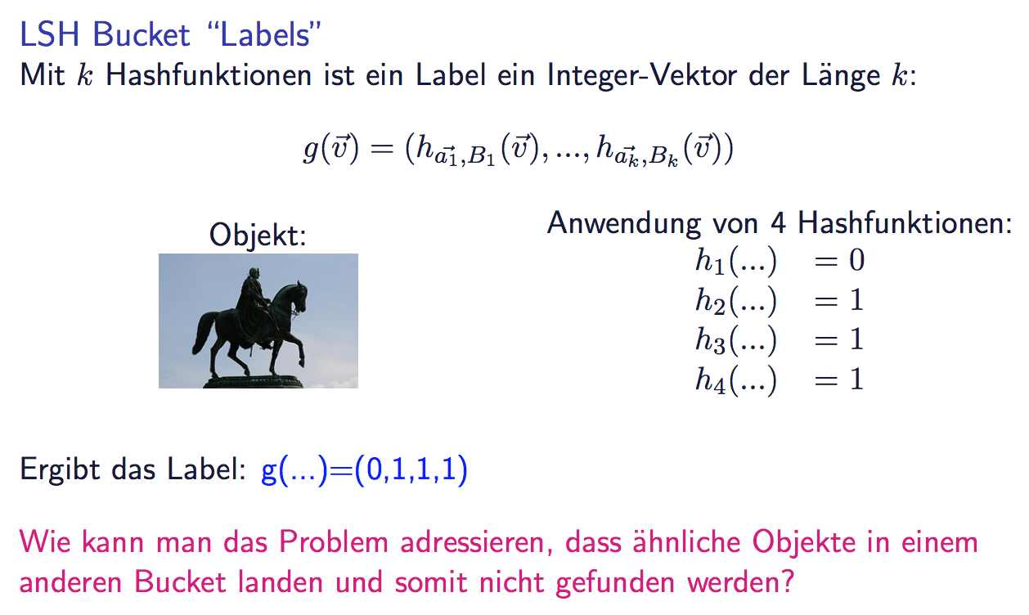
Objekte den Hash-Buckets zuweisen
Mehrdimensionale Hashtabelle
© S. Michel, TU Kaiserslautern

Slide 66
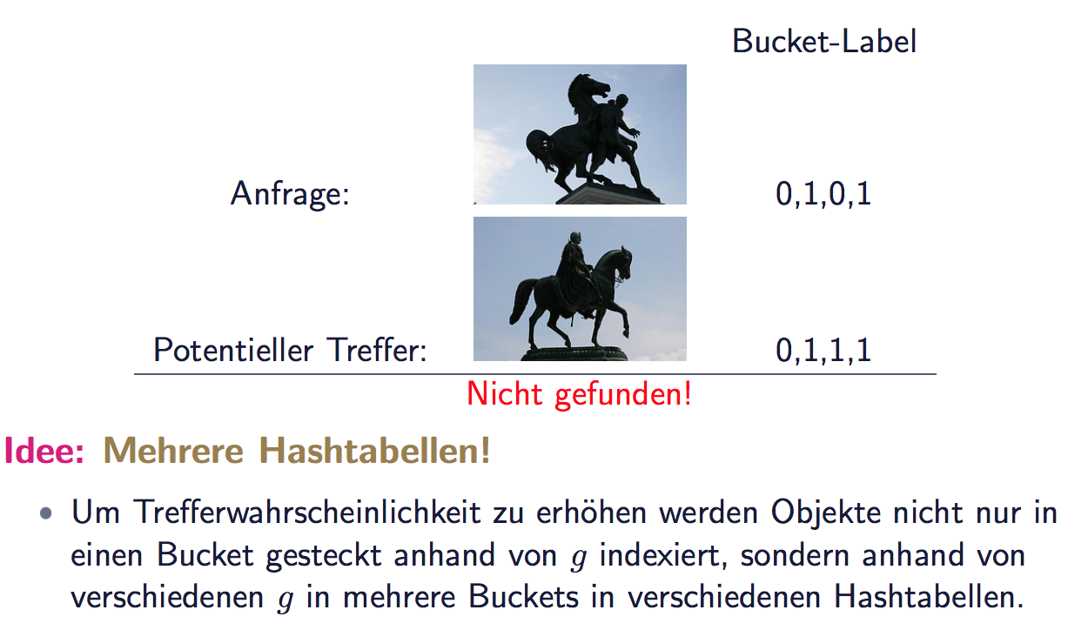
Suche nach ähnlichen Objekten: Beispiel
,
© S. Michel, TU Kaiserslautern

Slide 67
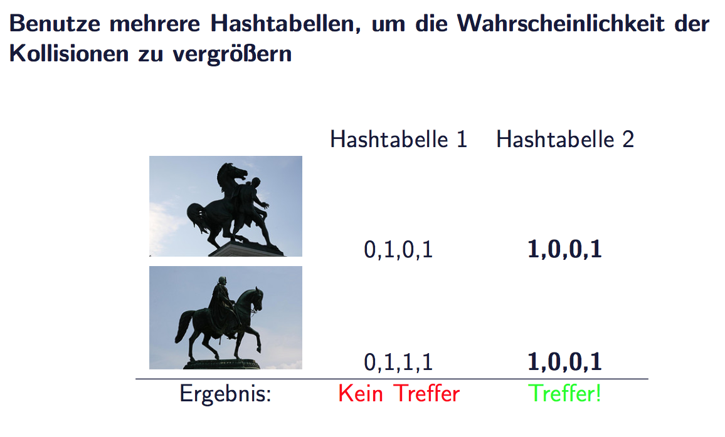
Mehrere Hashtabellen
Benutze mehrere mehrdimensionale Hashtabellen,
um die Wahrscheinlichkeit von Kollisionen zu vergrößern
© S. Michel, TU Kaiserslautern

Slide 68
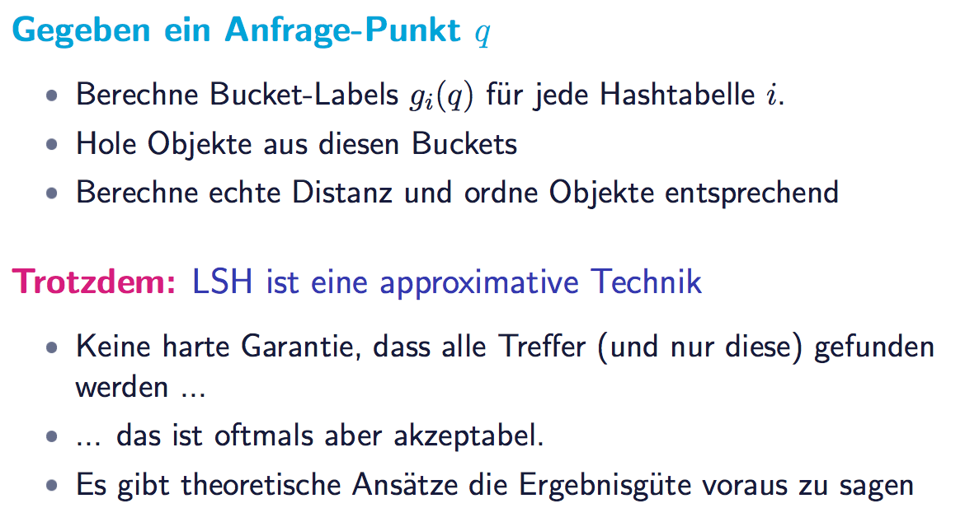
Anfrageverarbeitung: Suche der K nächsten Nachbarn
© S. Michel, TU Kaiserslautern

Slide 69
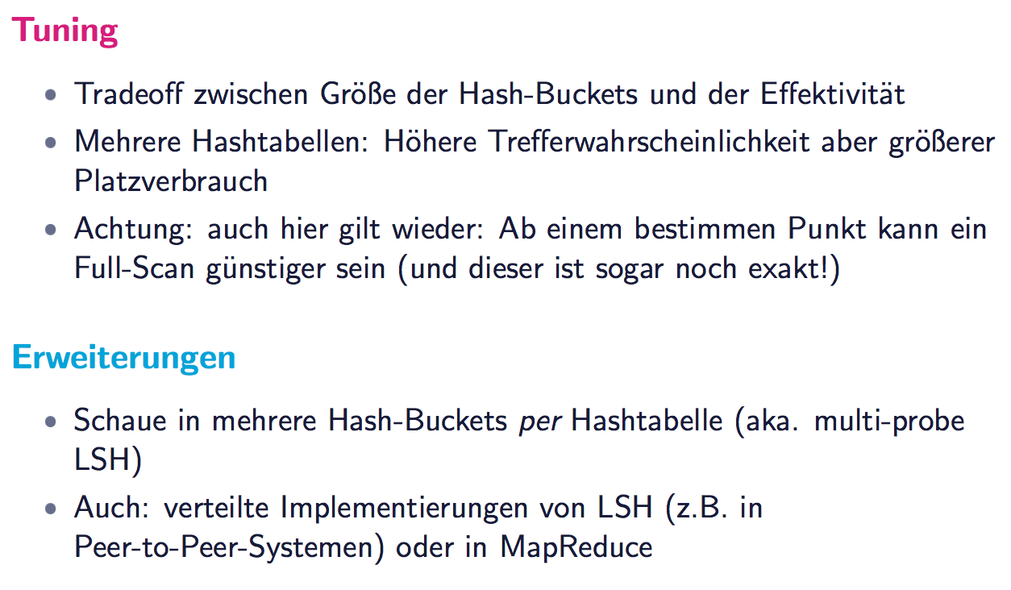
Beobachtungen
© S. Michel, TU Kaiserslautern

Slide 70
Übersicht
Intervall-Skyline,
inkrementelle
Auswertungstechniken
Skizzen
Stromkonzept, relationale Anfragesprachen, exakte Auswertung, QoS-Angaben
CM-, und FM-Skizzen,
Approximative Auswertung: Bloom-Filter, Min-Hashing,
Stichproben, LSH

Slide 71
Count-Min-Skizzen (CM-Skizzen)
Einfache Synopse (Skizze), Basis für viele Strom-Untersuchungsaufgaben (stream mining tasks)
  hauptsächlich für “Anzahl Elemente pro Typ” (item frequencies)
  für Zählerakkumulierung und Drehkreuzmodell
  Stromrepräsentation als Multimenge (Bag-of-Words-Modell)
Vektor A der Dimension N: Zähler für jeden Typ
Skizze als kleines Feld CM der Größe w × d dargestellt
Verwende d Hashfunktionen zur Abbildung der A-Elemente auf Intervall [1..w]
A
w
G. Cormode and S. Muthukrishnan. An improved data stream summary: The count-min sketch and its applications. Journal of Algorithms, 55(1):58–75, 2004
Feld: CM[i,j]
d
Minos Garofalakis: A Quick Intro to Data Stream Algorithmics – CS262

Slide 72
CM-Skizzen
+c
h₁(j)
<j, +c>
+c
d=log 1/δ
+c
h_{d}(j)
+c
w = 2/ε
Jedes A[] wird auf CM-Eintrag abgebildet
  h()’s paarweise unabhängig
Schätze A[j] über den Ausdruck min_{k} { CM[k,h_{k}(j)] }
Parallelisierung: Verschmelzung eintragsweise durch Summierung verschiedener CM-Matrizen möglich
Minos Garofalakis: A Quick Intro to Data Stream Algorithmics – CS262

Slide 73
CM-Skizzen – (ε, δ)-Approximationen
CM-Approximierungsfehler bei Punktanfragen kleiner als
ε∥A∥ ₁ mit Platzbedarf O(1/ε log 1/δ)
  Wahrscheinlichkeit eines größeren Fehlers kleiner als 1-δ
  Ähnliche Garantien für Bereichsanfragen, Quantile, Verbundgrößen (join size), …
Hinweise
  Zähler überschätzen durch Hash-Kollisionen
    Wie begrenzbar in jedem Feld?
  Nutze Unabhängigkeit über Zeilen,
  um Konfidenz für min{}-Schätzung zu erhöhen
[Cormode, Muthukrishnan’04]
G. Cormode and S. Muthukrishnan. An improved data stream summary: The count-min sketch and its applications. LATIN 2004, J. Algorithm 55(1): 58-75, 2004
Minos Garofalakis: A Quick Intro to Data Stream Algorithmics – CS262

Slide 74
CM-Skizzen – Analyse
Schätze A'[j] = min_{k} { CM[k,h_{k}(j)] }
Minos Garofalakis: A Quick Intro to Data Stream Algorithmics – CS262

Slide 75
CM-Skizzen – Analyse
Schätze A'[j] = min_{k} { CM[k,h_{k}(j)] }
Analyse: In k'ter Zeile, CM[k,h_{k}(j)] = A[j] + X_{k,j}
  X_{k,j} = Σ A[i] | h_{k}(i) = h_{k}(j)
  E[X_{k,j}] = Σ A[i]*Pr[h_{k}(i)=h_{k}(j)] ≤ 1/w * Σ A[i]
  ≤ (ε/2) * Σ A[i] = ε ∥A∥₁/2 (paarweise Unabh. von h)
Fehler, wenn
  Pr[X_{k,j} ≥ ε ∥A∥₁] = Pr[X_{k,j} ≥ 2E[X_{k,j}]] ≤ 1/2 über Markov Ungleichung
Also, Pr[A’[j]≥ A[j] + ε ∥A∥₁] = Pr[∧_{k} X_{k,j} > ε ∥A∥₁] ≤1/2^{log 1/δ} = δ
Endergebnis: A[j] ≤ A'[j] und
mit Wahrscheinlichkeit 1-δ gilt A'[j]< A[j] + ε ∥A∥₁
Minos Garofalakis: A Quick Intro to Data Stream Algorithmics – CS262

Slide 76
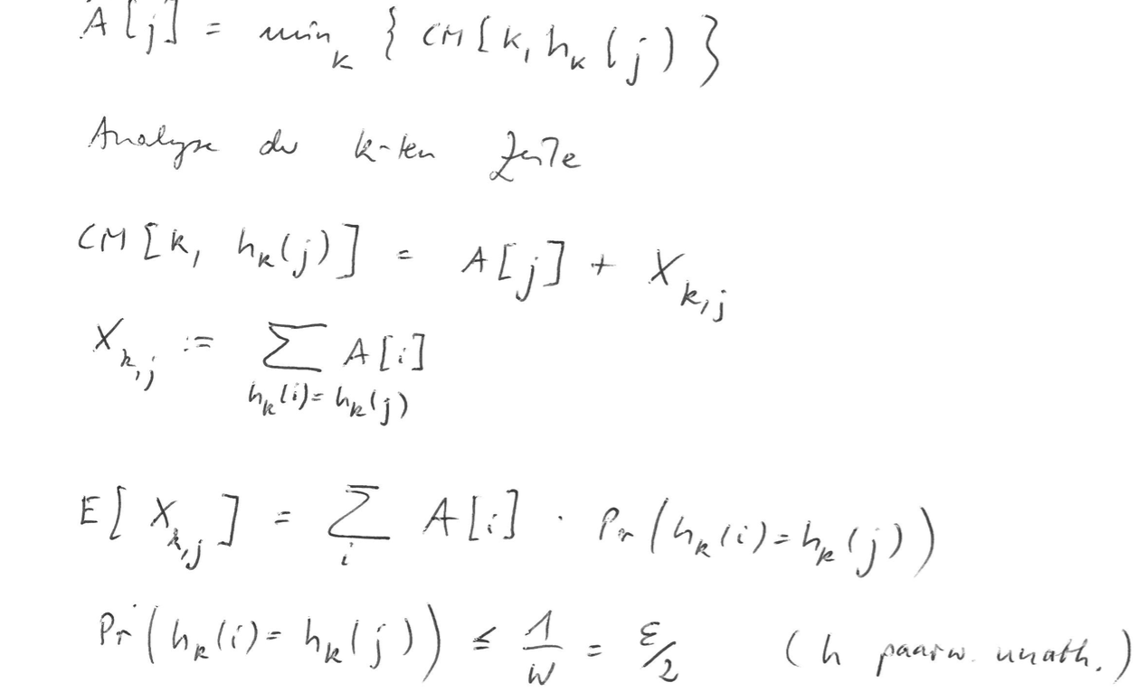
Tafelbild der Abschätzung A‘[j] für A[j]
A‘[j]
]

Slide 77
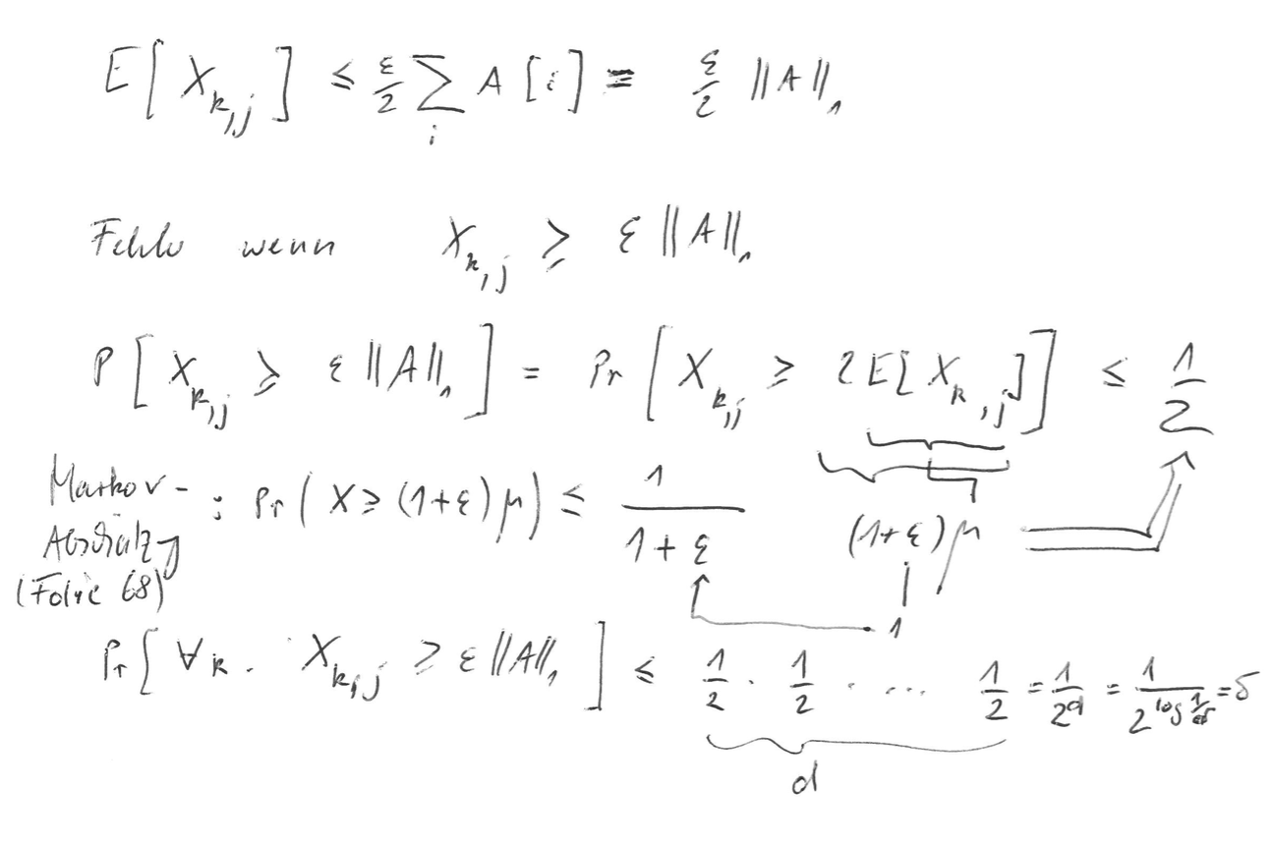
Tafelbild der Abschätzung A‘[j] für A[j] (2)
∧_{k}

Slide 78
Forschung zu Skizzen dauert bis heute an
Sehr interessantes Forschungsfeld
Für Stromdatenverarbeitung praktisch sehr bedeutsam

Slide 79

Count Sketch: Dot product of two vectors
Problem: Estimate the value of dot product of two vectors
Example: V1: (1,0,1,2,0) and V2 (0,0,2,1,0)
• V1 • V2 = 0+0+2+2+0 = 4
Charikar, Moses, Kevin Chen, and Martin Farach-Colton. "Finding frequent items in data streams." International Colloquium on Automata, Languages, and Programming. Springer, Berlin, Heidelberg, 2002.
Acknowledgements to Jiaheng Lu Autumn 2016, Lecture “Data Sketches”
www.helsinki.fi

Slide 80
Use Count-min for computing dot product?
Map each vector to a w × d matrix
Select the min value of the dot product
See an example to illustrate the method
www.helsinki.fi

Slide 81
Use Count-min for computing dot product?
V1: (1,0,1,2,0), Index (0,1,2,3,4)
Initial
0 | 0 | 0
0 | 0 | 0
0 | 0 | 0
h1(j) = j mod 3
h2(j) = (j mod 4) mod 3
h3(j) = (2 * j) mod 3
www.helsinki.fi

Slide 82
Use Count-min for computing dot product?
V1: (1,0,1,2,0), Index (0,1,2,3,4)
Initial
1 | 0 | 0
1 | 0 | 0
1 | 0 | 0
h1(j) = j mod 3
h2(j) = (j mod 4) mod 3
h3(j) = (2 * j) mod 3
www.helsinki.fi

Slide 83
Use Count-min for computing dot product?
V1: (1,0,1,2,0), Index (0,1,2,3,4)
Initial
1 | 0 | 1
1 | 0 | 1
1 | 1 | 0
h1(j) = j mod 3
h2(j) = (j mod 4) mod 3
h3(j) = (2 * j) mod 3
www.helsinki.fi

Slide 84
Use Count-min for computing dot product?
V1: (1,0,1,2,0), Index (0,1,2,3,4)
Initial
3 | 0 | 1
3 | 0 | 1
3 | 1 | 0
h1(j) = j mod 3
h2(j) = (j mod 4) mod 3
h3(j) = (2 * j) mod 3
www.helsinki.fi

Slide 85
Use Count-min for computing dot product?
V2 (0,0,2,1,0), Index (0,1,2,3,4)
Initial
0 | 0 | 0
0 | 0 | 0
0 | 0 | 0
h1(j) = j mod 3
h2(j) = (j mod 4) mod 3
h3(j) = (2 * j) mod 3
www.helsinki.fi

Slide 86
Use Count-min for computing dot product?
V2 (0,0,2,1,0), Index (0,1,2,3,4)
Initial
0 | 0 | 2
0 | 0 | 2
0 | 2 | 0
h1(j) = j mod 3
h2(j) = (j mod 4) mod 3
h3(j) = (2 * j) mod 3
www.helsinki.fi

Slide 87
Use Count-min for computing dot product?
V2 (0,0,2,1,0), Index (0,1,2,3,4)
Initial
1 | 0 | 2
1 | 0 | 2
1 | 2 | 0
h1(j) = j mod 3
h2(j) = (j mod 4) mod 3
h3(j) = (2 * j) mod 3
www.helsinki.fi

Slide 88
Use Count-min for computing dot product?
V1: (1,0,1,2,0),
V2: (0,0,2,1,0),
3 | 0 | 1
3 | 0 | 1
3 | 1 | 0
1 | 0 | 2
1 | 0 | 2
1 | 2 | 0
3 ×1 + 1 × 2 = 5
3 ×1 + 1 × 2 = 5
3 ×1 + 1 × 2 = 5
The accurate value is 2+2=4.
Over-estimation!
Min (5,5,5) = 5
www.helsinki.fi

Slide 89
Count-Sketch
Model input vector V=( v₀, v₁, …, v_{n-1}) as a matrix
  Create a small summary as a matrix of w × d in size
  Use d hash function pairs to map vector entries to [1. . 𝑤]
w
Two hash functions h and g
d
www.helsinki.fi

Slide 90
Count sketch
+ g1[h1(i)]
− g2[h2(i)]
……
fi
 |  |  |  |  |  | + gd[hd(i | )]
Second hash function: $gi$ maps each 𝑖 to +1 or −1
www.helsinki.fi

Slide 91
Count-sketch Algorithm
Input: vector V=( v₀, v₁, …, v_{n-1})
Output: a matrix M of w × d in size
C[0, 0] . . . C[d-1, w-1] = 0;
  for j ← 0 to d-1 do
  Initialize h_{j} , g_{j};
  for j ← 0 to d-1 do
  for i ← 0 to w-1
w
d
do C[j, h_{j} (i)] ← C[j, h_{j} (i)] + g_{j}(i) * v_{i} ;
www.helsinki.fi

Slide 92
Count-sketch Algorithm (Cont.)
Input: two matrixes M1 and M2 for two vectors
Output: the estimation of the dot product of two vectors
w
for j ← 0 to d-1 do
E(j) := 𝛴_{i=0}^{w-1} M1(j, i) * M2(j, i)
d
Return Median { E(j) | j=0,1,…,d-1}
www.helsinki.fi

Slide 93
Example of count-sketch (V1)
V1: (1,0,1,2,0), Index (0,1,2,3,4)
Initial
Map index domain with h and g functions,
0 | 0 | 0
0 | 0 | 0
0 | 0 | 0
g hash functions
 | 0 | 1 | 2 | 3 | 4
g1 | +1 | -1 | -1 | +1 | -1
g2 | -1 | +1 | -1 | +1 | +1
g3 | +1 | -1 | +1 | -1 | +1
h1(j) = j mod 3
h2(j) = (j mod 4) mod 3
h3(j) = (2 * j) mod 3
www.helsinki.fi

Slide 94
Example of count sketch (V1)
V1: (1,0,1,2,0), Index (0,1,2,3,4)
Initial
g hash functions
1 | 0 | 0
0 | 0 | 0
0 | 0 | 0
 | 0 | 1 | 2 | 3 | 4
g1 | +1 | -1 | -1 | +1 | -1
g2 | -1 | +1 | -1 | +1 | +1
g3 | +1 | -1 | +1 | -1 | +1
h1(j) = j mod 3
h2(j) = (j mod 4) mod 3
h3(j) = (2 * j) mod 3
www.helsinki.fi

Slide 95
Example of count sketch (V1)
V1: (1,0,1,2,0), Index (0,1,2,3,4)
Initial
g hash functions
1 | 0 | 0
-1 | 0 | 0
0 | 0 | 0
 | 0 | 1 | 2 | 3 | 4
g1 | +1 | -1 | -1 | +1 | -1
g2 | -1 | +1 | -1 | +1 | +1
g3 | +1 | -1 | +1 | -1 | +1
h1(j) = j mod 3
h2(j) = (j mod 4) mod 3
h3(j) = (2 * j) mod 3
www.helsinki.fi

Slide 96
Example of count sketch (V1)
V1: (1,0,1,2,0), Index (0,1,2,3,4)
Initial
g hash functions
1 | 0 | 0
-1 | 0 | 0
1 | 0 | 0
 | 0 | 1 | 2 | 3 | 4
g1 | +1 | -1 | -1 | +1 | -1
g2 | -1 | +1 | -1 | +1 | +1
g3 | +1 | -1 | +1 | -1 | +1
h1(j) = j mod 3
h2(j) = (j mod 4) mod 3
h3(j) = (2 * j) mod 3
www.helsinki.fi

Slide 97
Example of count sketch (V1)
V1: (1,0,1,2,0), Index (0,1,2,3,4)
Initial
g hash functions
1 | 0 | -1
-1 | 0 | -1
1 | 1 | 0
 | 0 | 1 | 2 | 3 | 4
g1 | +1 | -1 | -1 | +1 | -1
g2 | -1 | +1 | -1 | +1 | +1
g3 | +1 | -1 | +1 | -1 | +1
h1(j) = j mod 3
h2(j) = (j mod 4) mod 3
h3(j) = (2 * j) mod 3
www.helsinki.fi

Slide 98
Example of count sketch (V1)
V1: (1,0,1,2,0), Index (0,1,2,3,4)
Initial
g hash functions
3 | 0 | -1
1 | 0 | -1
-1 | 1 | 0
 | 0 | 1 | 2 | 3 | 4
g1 | +1 | -1 | -1 | +1 | -1
g2 | -1 | +1 | -1 | +1 | +1
g3 | +1 | -1 | +1 | -1 | +1
h1(j) = j mod 3
h2(j) = (j mod 4) mod 3
h3(j) = (2 * j) mod 3
www.helsinki.fi

Slide 99
Example of count sketch (V2)
V2: (0,0,2,1,0), Index (0,1,2,3,4)
Initial
g hash functions
0 | 0 | -2
0 | 0 | -2
0 | 2 | 0
 | 0 | 1 | 2 | 3 | 4
g1 | +1 | -1 | -1 | +1 | -1
g2 | -1 | +1 | -1 | +1 | +1
g3 | +1 | -1 | +1 | -1 | +1
h1(j) = j mod 3
h2(j) = (j mod 4) mod 3
h3(j) = (2 * j) mod 3
www.helsinki.fi

Slide 100
Example of count sketch (V2)
V2: (0,0,2,1,0), Index (0,1,2,3,4)
Initial
g hash functions
1 | 0 | -2
1 | 0 | -2
-1 | 2 | 0
 | 0 | 1 | 2 | 3 | 4
g1 | +1 | -1 | -1 | +1 | -1
g2 | -1 | +1 | -1 | +1 | +1
g3 | +1 | -1 | +1 | -1 | +1
h1(j) = j mod 3
h2(j) = (j mod 4) mod 3
h3(j) = (2 * j) mod 3
www.helsinki.fi

Slide 101
Example of count sketch (result)
V1: (1,0,1,2,0),
V2: (0,0,2,1,0),
3 | 0 | -1
1 | 0 | -1
-1 | 1 | 0
1 | 0 | -2
1 | 0 | -2
-1 | 2 | 0
3 ×1 + (-1) × (-2) = 5
1 ×1 + (-1) × (-2) = 3
(-1) × (-1) + 1 × 2 = 3
The accurate value is 2+2=4.
Underestimation!
Median (5,3,3) = 3
www.helsinki.fi

Slide 102
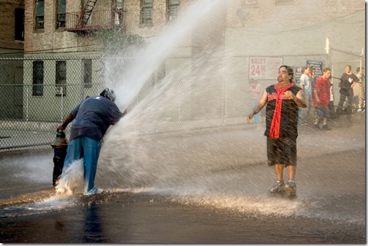
Stromdatenverarbeitung
Approximation

Slide 103
Zählen der Anzahl der verschiedenen Elemente
Problem:
  Datenstrom enthält Elemente
  aus Grundmenge der Größe N
  Gesucht ist Anzahl der verschiedenen Elemente
  in einem gesamten bisherigen Strom zu einem Zeitpunkt, zu dem Fenster ausgewertet wird
Naiver Ansatz:
Speichere gesehene Elemente
in Hashtabelle als Synopse

Slide 104
Anzahl verschiedener Werte abschätzen
Aufgabe: Finde Anzahl der verschiedenen Werte in einem Strom von Werten aus [1,...,N] (count distinct)
  Statistik: Anzahl von Arten oder Klassen in Population
  Datenbanken: Selektivitätsschätzung in Anfrageoptimierung
  Netzwerkbeobachtung: IP-Adressen mit unterschiedlichem Ziel, Quelle/Ziel-Paare, angeforderte URLs usw.
Beispiel (N=64)
Naiver Ansatz: Hash-Tabelle für alle gesehenen Elemente
Schwierig auch für CM (gedacht für Multimengen)
Datenstrom: 3 2 5 3 2 1 7 5 1 2 3 7
Anzahl der verschiedene Werte: 5

Slide 105
Flajolet-Martin-Ansatz
Wähle Hashfunktion h zur Abbildung von N Elementen auf mindestens log₂ N Bits
Für jedes Stromelement a, sei r(a) die Anzahl der Nullen am Ende von h(a)
  r(a) = Position der ersten 1 von rechts
    Z.B. sei h(a) = 12, dann ist 12 gleich 1100 binär, also r(a) = 2
Speichere R = maximales r(a) bisher
  R = max_{a} r(a), über alle Stromelemente a bisher
Geschätzte Anzahl unterschiedlicher Elemente: ≈2^{R}
P. Flajolet and G. N. Martin. Probabilistic counting. In IEEE Conference on Foundations of Computer Science, pages 76–82, 1983. Journal version in Journal of Computer and System Sciences, 31:182–209, 1985.

Slide 106
Warum funktioniert das? Intuition
  h(a) bildet a mit gleicher Wahrscheinlichkeit auf jeden von
  N möglichen Werten ab
  Dann ist h(a) eine Sequenz von log₂ N Bits,
  wobei 2^{-r} der Anteil aller as mit r Nullen am Ende ist
    Ca. 50% der as hashen auf ***0
    Ca. 25% der as hashen auf **00
    Wenn also r(a)=2 Nullen hinten stehen (i.e., Hash
    ergibt *100), dann haben wir wahrscheinlich
    ca. 4 verschiedene Elemente gesehen
  Also braucht es ein Hash auf 2^{r} Elementen
  bevor man eines mit 0-Suffix der Länge r sieht

Slide 107
FM-Skizzen [Flajolet, Martin 85]
Verwende Hashfunktion h' zur Abbildung von Eingabeelementen auf i mit Wahrscheinlichkeit 2^{-r}
  also Pr[h'(x) = 1] = ½, Pr[h'(x) = 2] = ¼, Pr[h'(x)=3] = 1/8 …
  Konstruiere h'() aus gleichverteilter Hashfunktion h und “Zählen der Nullen am Ende des Hashwerts” mit Fkt. r
Aufbau FM-Skizze= Bitfeld von L = log N Bits
  Initialisiere Bitfelder of 0
  Für jeden neuen Wert x, setze FM[h‘(x)] = 1
5 4 3 2 1 0
x = 799
h(x) = 8
r(h(x)) = 3
0
0
1
0
0
0
0
FM Bitfeld

Slide 108
FM-Skizzen – Analyse
Bei d verschiedenen Werten, erwarte Abbildung von
d/2 Werten nach FM[1], d/4 nach FM[2]…
  Sei R = Position der rechtesten 0 in FM, Indikator für log(d)
  [FM85] zeigen, dass E[R] = , mit
  Schätzung d = c2^{R} für Skalierungskonstante c ≈ 1.3
  Mittelung mit verschiedenen Hashfunktionen dient
  zur Verbesserung des Ergebnisses
  Wieviele Hashfunktionen für best. Anforderung benötigt?
R
FM-Bitfeld
L
1
0
0
0
0
0
0
1
0
1
0
1
1
1
1
1
1
1
1
Rand von 0/1-en
um log(d)
position ≫ log(d)
position ≪ log(d)
Minos Garofalakis A Quick Intro to Data Stream Algorithmics – CS262

Slide 109
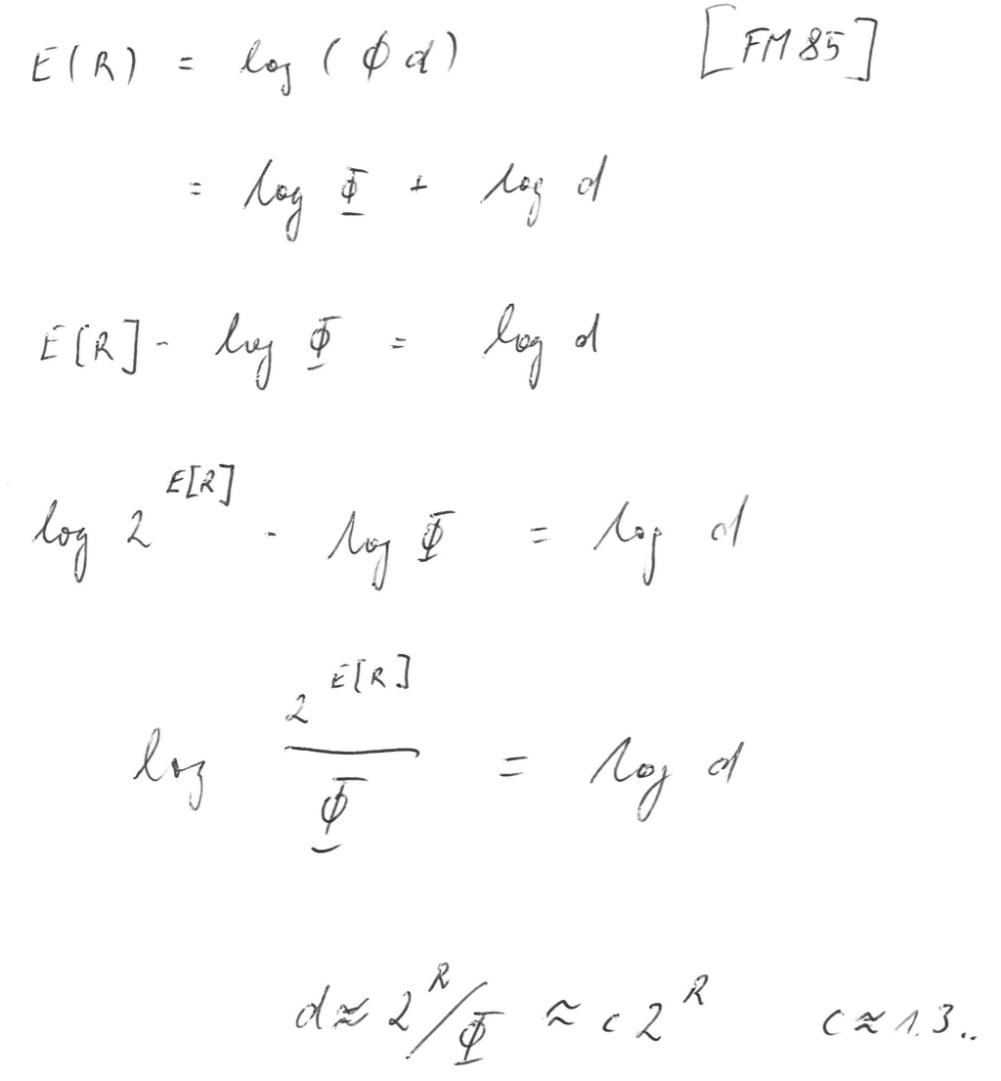
Herleitung der Schätzung von d

Slide 110
FM-Skizzen – Eigenschaften
Mit O(1/ε² log 1/δ) Hashfunktionen, (1±ε) Genauigkeit mit Wahrscheinlichkeit mindestens 1-δ
Ohne Beweis: siehe [Bar-Yossef et al’02], [Ganguly et al.’04]
  10 Funktionen ≈ 30% Fehler, 100 Funkt. < 10% Fehler
Bei Löschung: Verwende Zähler statt Bits
  +1 für Einfügungen, -1 für Löschungen
Komposition: komponentenweise OR bzw. +
  Schätze |S₁ ⋃☹⋃ S_{k}| = Kardinalität der Vereinigungsmenge
6 5 4 3 2 1
6 5 4 3 2 1
6 5 4 3 2 1
+
=
0
0
1
0
1
1
0
1
1
0
0
1
0
1
1
0
1
1
Minos Garofalakis A Quick Intro to Data Stream Algorithmics – CS262

Slide 111
Stichproben und Skizzierung: Zusammenfassung
Zentrale Probleme für viele Stromanalyseverfahren
  Momente/Verbundaggregate, Histogramme, top-k, Meistfrequentierte Elemente, andere Analyseprobleme, …
Stichproben eher generelle Repräsentation eines Datensatzes
  Einfache Stichproben (sampling) kaum für Strommodelle geeignet
Skizzierung eher für speziellen Zweck
  FM-Skizze für “Anzahl der Typen”,
  CM-Skizze für “Anzahl Elemente pro Typ”
  (auch: Verbundgröße bzw. Momentenschätzung …)

Slide 112
Zusammenfassung
Intervall-Skyline,
inkrementelle
Auswertungstechniken
Skizzen
Stromkonzept, relationale Anfragesprachen, exakte Auswertung, QoS-Angaben
Locality-Sensitive Hashing
CM-, und FM-Skizzen,
Approximative Auswertung: Bloom-Filter, Min-Hashing,
Stichproben

Slide 113
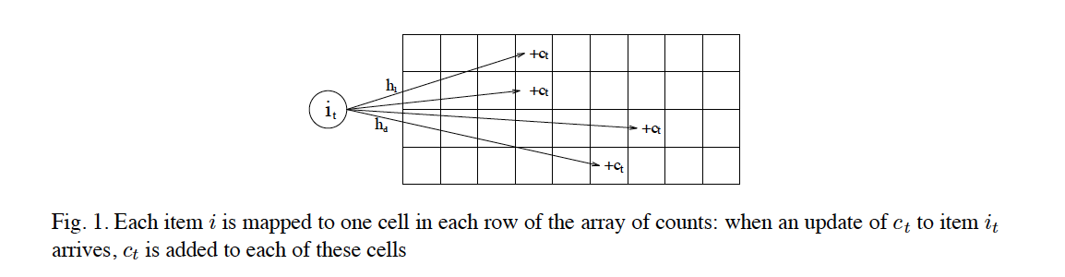
Frequency Estimation with Predictions
Many frequency estimation algorithms based on count-based sketches
  Count Min, Count Sketch
  Algorithms approximate counts for items
Chen-Yu Hsu, Piotr Indyk, Dina Katabi, Ali Vakilian, Learning-Based Frequency Estimation Algorithms, In Proc. ICLR 2019.
Michael Mitzenmacher, Harvard University, Learning-Augmented Algorithms: How ML Can Lead to Provably Better Algorithms

Slide 114
Streaming Algorithms:
Frequency Estimation with Predictions
Problem with sketches: collisions
  Low-count items return high counts if they collide with some high-count item in each row.
  Not frequent, but leads to large error.
If we could remove high-count items from consideration, better results all around.
  Do explicit counts for some items, sketch the rest.
If we have a predictor for high-count items, use the predictor to decide what to remove for explicit counts.
Michael Mitzenmacher, Harvard University, Learning-Augmented Algorithms: How ML Can Lead to Provably Better Algorithms

Slide 115
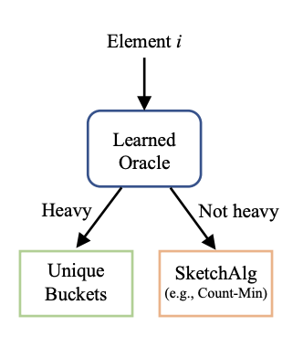
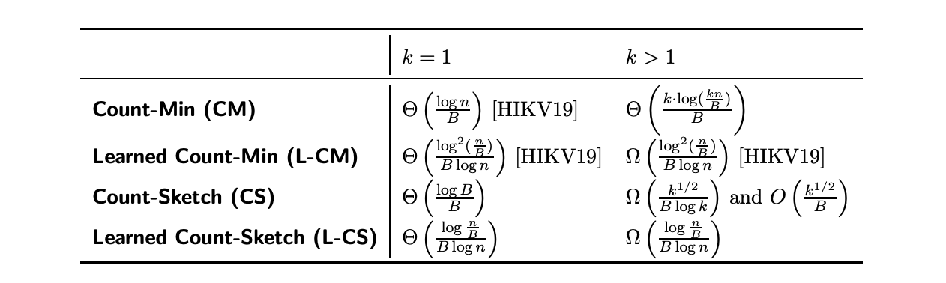
Frequency Estimation with Predictions
Theoretical Results for Zipfian Distributions
Expected Error
k is number of hash functions
B is number of buckets
n is number of types
Chen-Yu Hsu, Piotr Indyk, Dina Katabi, Ali Vakilian, Learning-Based Frequency Estimation Algorithms, In Proc. ICLR 2019.
Michael Mitzenmacher, Harvard University, Learning-Augmented Algorithms: How ML Can Lead to Provably Better Algorithms

Slide 116
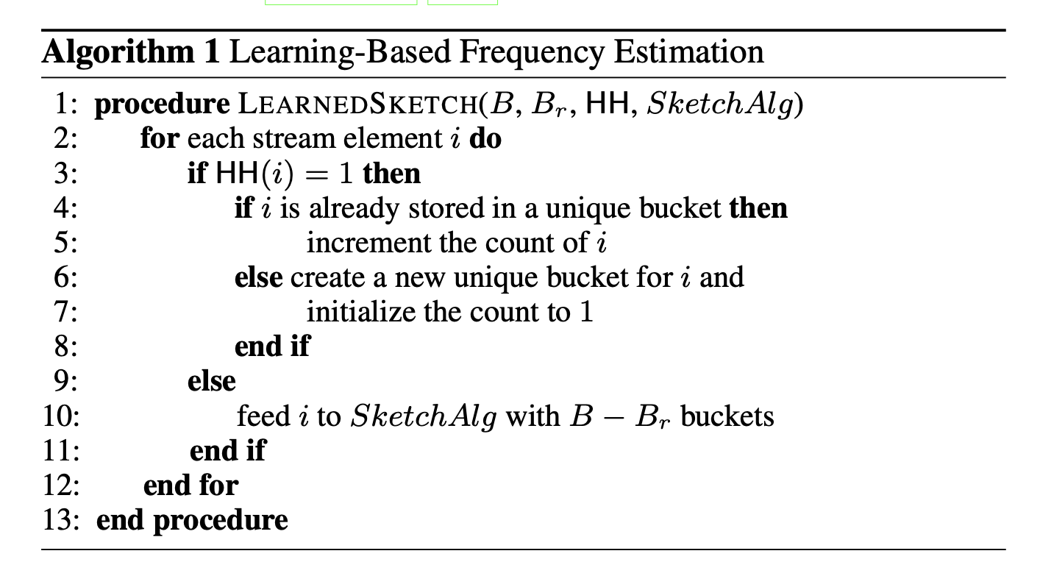
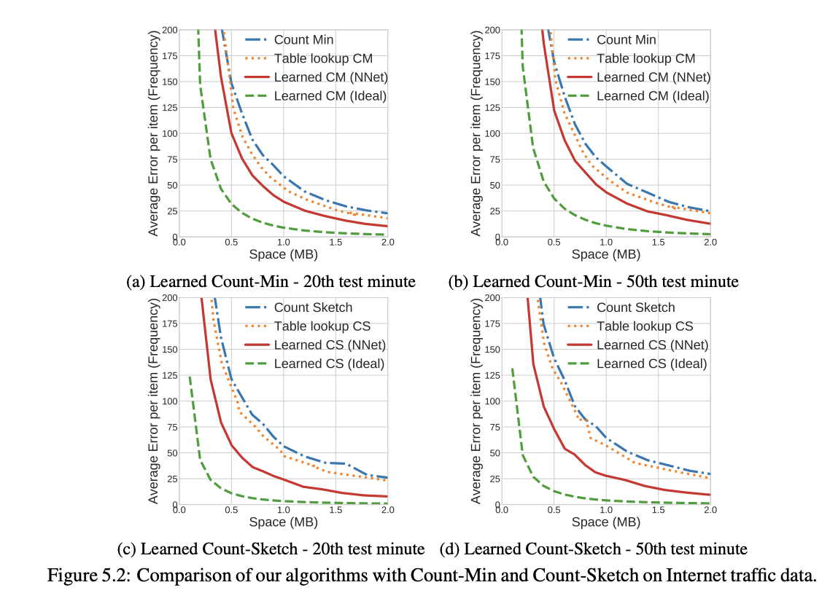
Algorithm and Results on Internet Traffic Data
Chen-Yu Hsu, Piotr Indyk, Dina Katabi, Ali Vakilian, Learning-Based Frequency Estimation Algorithms, In Proc. ICLR 2019.
Michael Mitzenmacher, Harvard University, Learning-Augmented Algorithms: How ML Can Lead to Provably Better Algorithms

Slide 117
Learned Bloom Filters
[Kraska et al. 18] suggests one can do better than standard Bloom filters
  In a data dependent way
  Assuming you can “learn” the set from the Bloom filter
Use machine learning to develop a small-size oracle that provides probability an element is in a set
  Oracle should (hopefully) give few false positives
  And you need a backup to catch any false negatives.
Tim Kraska, Alex Beutel, Ed H. Chi, Jeffrey Dean and Neoklis Polyzotis. The Case for Learned Index Structures. In Proceedings of the 2018 International Conference on Management of Data (SIGMOD ‘18), 2018.
Michael Mitzenmacher, Harvard University, Learning-Augmented Algorithms: How ML Can Lead to Provably Better Algorithms

Slide 118
Learned Bloom Filters: Setup
Bloom filters as binary classification problem
Use set of elements as a collection of positive examples.
Use set of non-elements as a collection of negative examples.
  Can be chosen non-elements, or random non-elements.
Derive neural network with sigmoid activation to produce a “probability estimate” that an input is in the set, minimizing log loss.
Choose a threshold
  Elements evaluated above the threshold are assumed positive; below the threshold are assumed negative.
May be false positives, and false negatives.
Michael Mitzenmacher, Harvard University, Learning-Augmented Algorithms: How ML Can Lead to Provably Better Algorithms

Slide 119
Learned Bloom Filter: Improved Setup
Input
Items that the oracle says are likely
positives are treated as positives.
Causes false positives.
Items that oracles says are negative might include false negatives! So we have a
backup Bloom filter to catch false
negatives in the set. Causes additional false positives, avoids false negatives.
Learned Oracle
Positives
Negatives
Backup Filter
Positives
Negatives
Michael Mitzenmacher. 2018. A model for learned bloom filters, and optimizing by sandwiching. In Proceedings of the 32nd International Conference on Neural Information Processing Systems (NIPS’18), 2018.
Michael Mitzenmacher, Harvard University, Learning-Augmented Algorithms: How ML Can Lead to Provably Better Algorithms

Slide 120
Zusammenfassung
Intervall-Skyline,
inkrementelle
Auswertungstechniken
Skizzen
Stromkonzept, relationale Anfragesprachen, exakte Auswertung, QoS-Angaben
Learning-based Bloom Filters
Learning-based Freq. Estimation
Approximative Auswertung: Bloom-Filter, Min-Hashing,
Stichproben, LSH, CM-, FM-Skizzen

